Slide 1
Νομοθεσία στερεών αποβλήτων – Βασικοί ορισμοί
Καθηγητής ΔΠΘ Δημήτριος Κομίλης
Μέσο επικοινωνίας: Τηλέφωνο 25410-79391 ή
dkomilis@env.duth.gr ή skype: dkomilis

Slide 2
Κεφάλαιο 1 : Ορισμοί – Νομοθεσία στερεών αποβλήτων
Τι είναι στερεό απόβλητο
Το υλικό το οποίο δεν είναι χρήσιμο για τον ιδιοκτήτη του, δεν έχει αξία και συνεπώς αυτός θέλει να το ξεφορτωθεί
Επίσημος ορισμός στην Ε.Ε.: «οποιοδήποτε υλικό ή ουσία την οποία ο ιδιοκτήτης απορρίπτει, ή σκοπεύει ή υποχρεούται να απορρίψει»
Ευρωπαϊκός κατάλογος αποβλήτων (ΕΚΑ): Αποτελεί τον πλέον λεπτομερή κατάλογο στερεών αποβλήτων (δες αποφάσεις επιτροπής 2000/532/ΕΚ. 2001/118/ΕΚ, οδηγία 2008/98/ΕΚ)
20 κατηγορίες (στερεών) αποβλήτων που περιλαμβάνει και μη επικίνδυνα και επικίνδυνα απόβλητα (σημαίνονται με αστερίσκο).
ΔΙΑΧΕΙΡΙΣΗ ΚΑΙ ΜΗΧΑΝΙΚΗ ΣΤΕΡΕΩΝ ΑΠΟΒΛΗΤΩΝ
Δημήτριος Κομίλης
Διαφάνεια 2

Slide 3
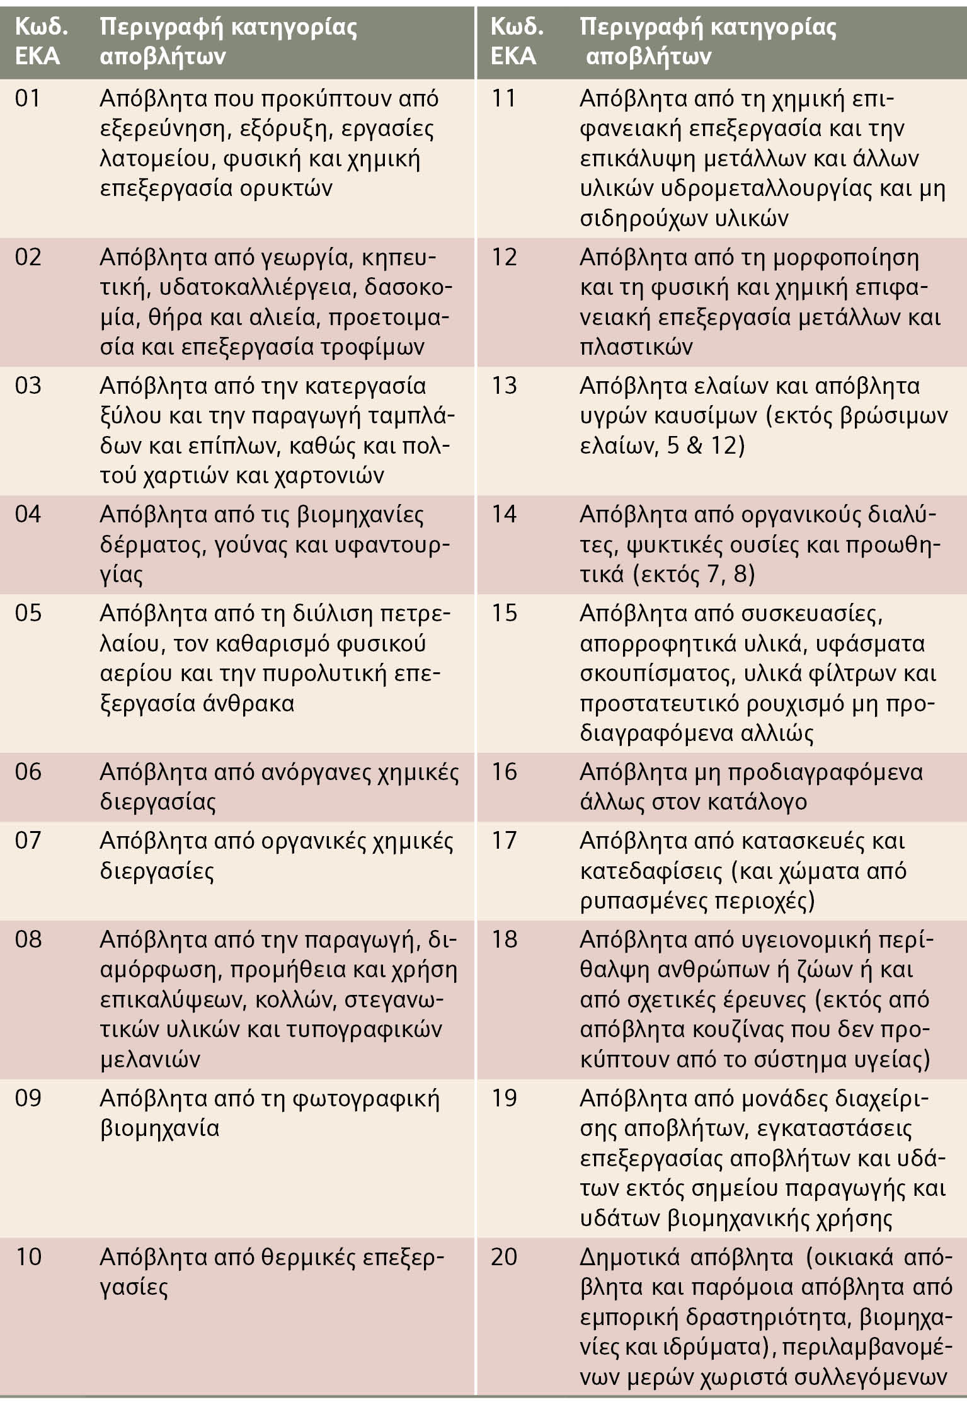
Κεφάλαιο 1 : Ορισμοί – Νομοθεσία στερεών αποβλήτων
ΔΙΑΧΕΙΡΙΣΗ ΚΑΙ ΜΗΧΑΝΙΚΗ ΣΤΕΡΕΩΝ ΑΠΟΒΛΗΤΩΝ
Δημήτριος Κομίλης
Διαφάνεια 3

Slide 4
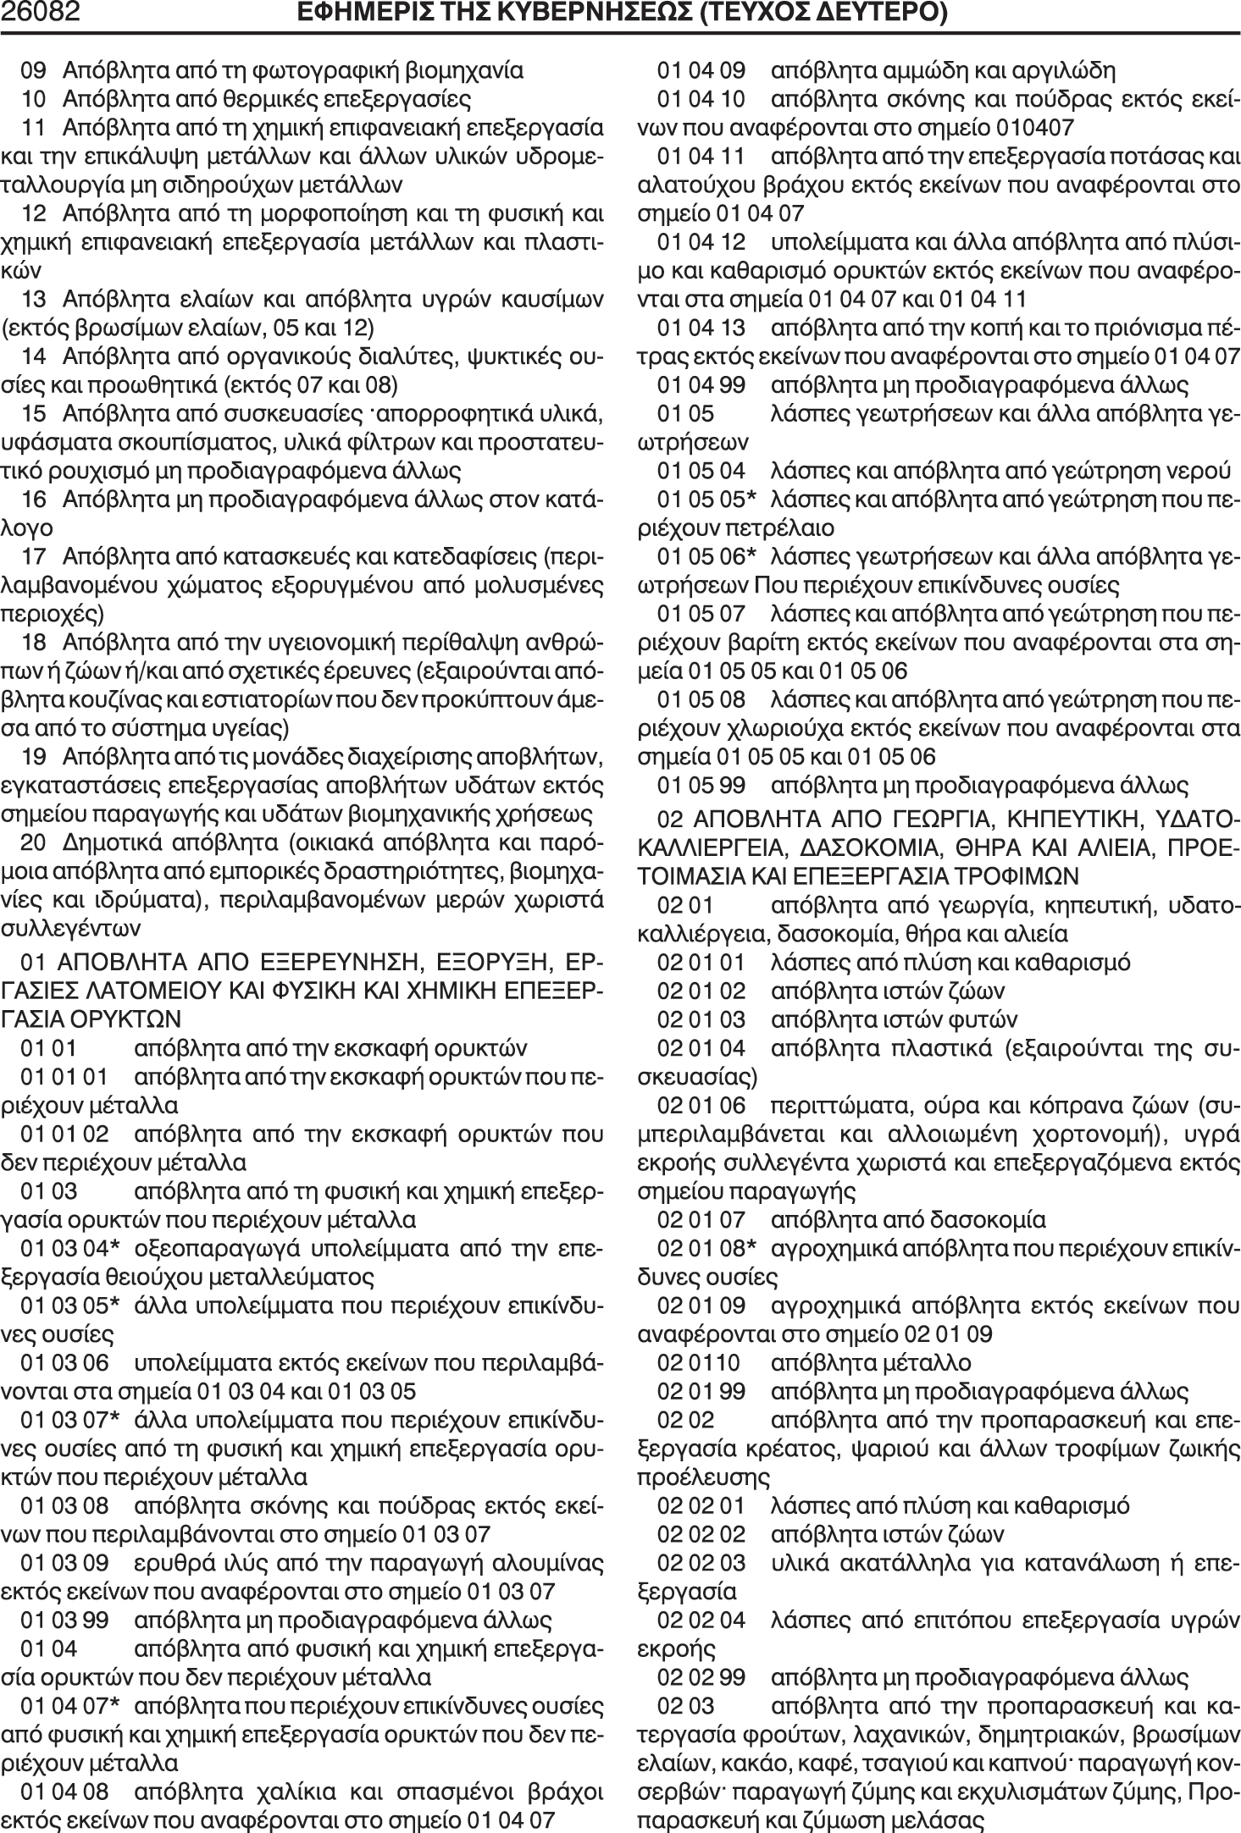
Κεφάλαιο 1 : Ορισμοί – Νομοθεσία στερεών αποβλήτων
Απόσπασμα από ΕΚΑ
Κατηγορία 1 πλήρης
Κωδικοί χωρίς αστερίσκο (μη επικίνδυνα απόβλητα) και κωδικοί με αστερίσκο (εν δυνάμει επικίνδυνα απόβλητα)
ΔΙΑΧΕΙΡΙΣΗ ΚΑΙ ΜΗΧΑΝΙΚΗ ΣΤΕΡΕΩΝ ΑΠΟΒΛΗΤΩΝ
Δημήτριος Κομίλης
Διαφάνεια 4

Slide 5
Κεφάλαιο 1 : Ορισμοί – Νομοθεσία στερεών αποβλήτων
Επικίνδυνα απόβλητα
Τα κοκκώδη απόβλητα του ΕΚΑ που σημαίνονται με αστερίσκο χαρακτηρίζονται τελικά ως επικίνδυνα όταν είτε:
εκδηλώνουν μία από τις ιδιότητες του παραρτήματος ΙΙ της ΚΥΑ 13588/725/2006 (Μέτρα και όροι για τη διαχείριση επικινδύνων αποβλήτων σε συμμόρφωση με τις διατάξεις της οδηγίας 91/689/ΕΟΚ για τα επικίνδυνα απόβλητα του Συμβουλίου της 12/12/1991, που αντικαθιστά την ΚΥΑ 19396/1546/1997).
Υπερβαίνουν τις οριακές τιμές της παραγράφου 2.2.2 της απόφασης 2003/33/ΕΚ, όταν υποβάλλονται σε δοκιμές που προβλέπονται στην απόφαση αυτή.
ΔΙΑΧΕΙΡΙΣΗ ΚΑΙ ΜΗΧΑΝΙΚΗ ΣΤΕΡΕΩΝ ΑΠΟΒΛΗΤΩΝ
Δημήτριος Κομίλης
Διαφάνεια 5

Slide 6
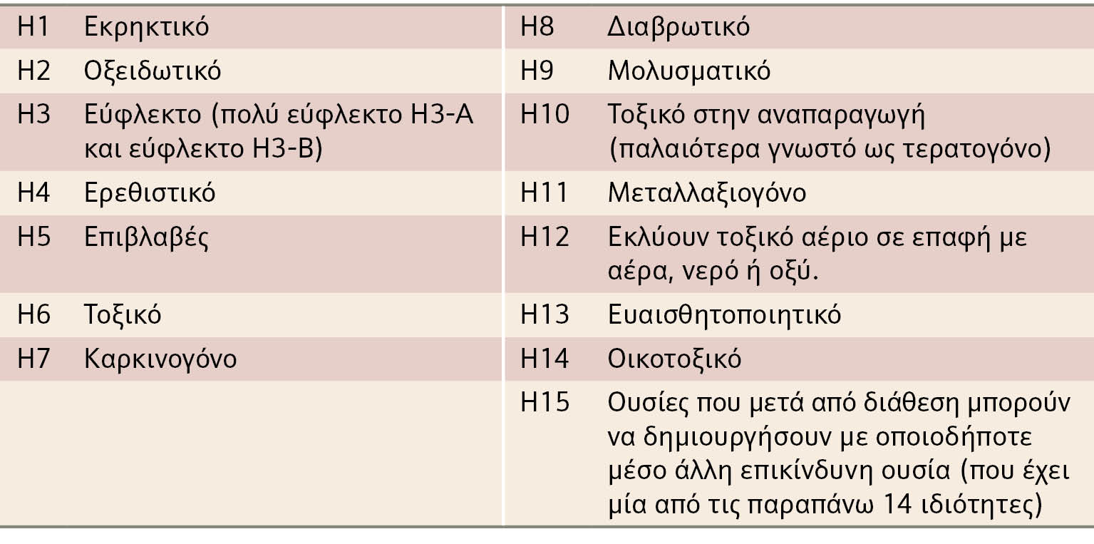
Κεφάλαιο 1 : Ορισμοί – Νομοθεσία στερεών αποβλήτων
Ιδιότητες επικινδύνων αποβλήτων
ΔΙΑΧΕΙΡΙΣΗ ΚΑΙ ΜΗΧΑΝΙΚΗ ΣΤΕΡΕΩΝ ΑΠΟΒΛΗΤΩΝ
Δημήτριος Κομίλης
Διαφάνεια 6

Slide 7
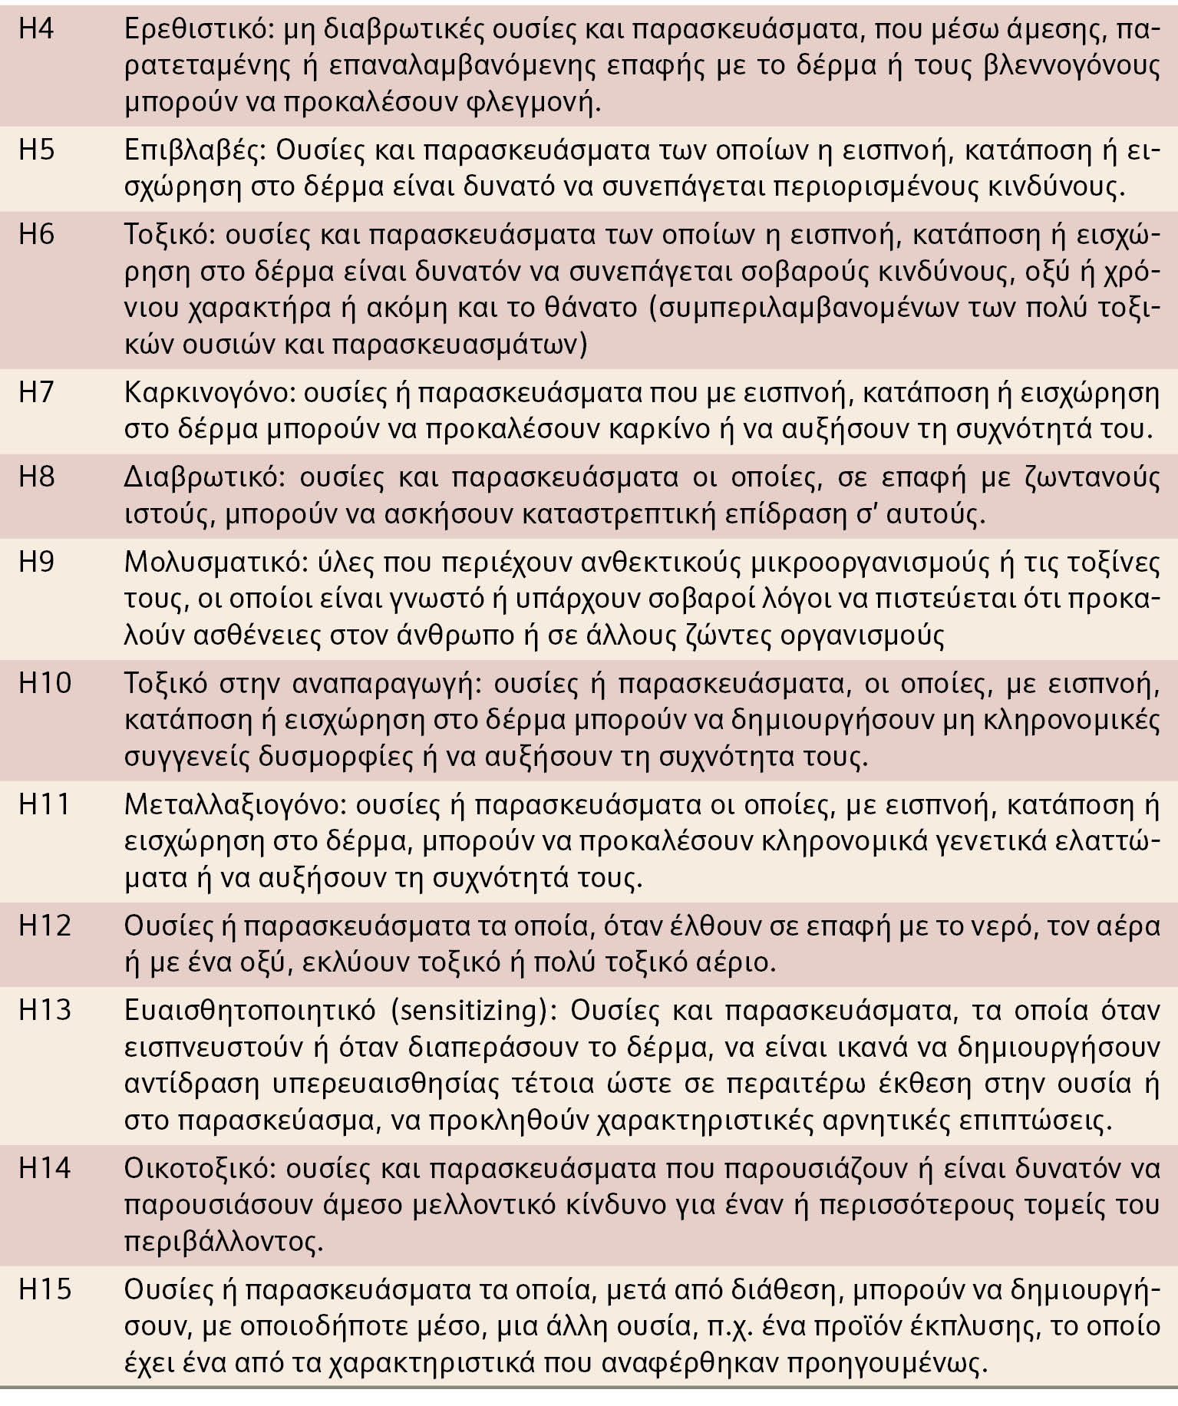
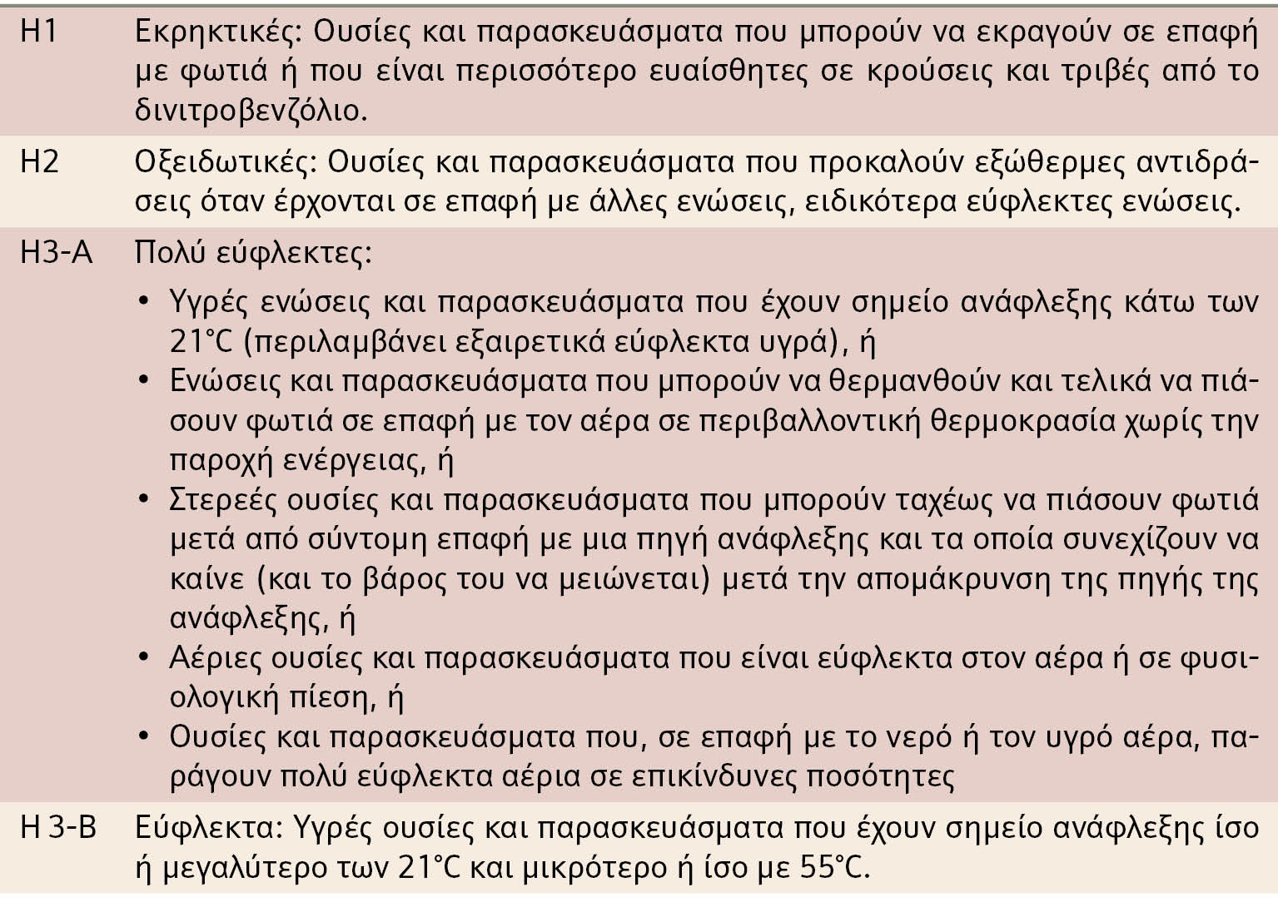
Κεφάλαιο 1 : Ορισμοί – Νομοθεσία στερεών αποβλήτων
Ιδιότητες επικινδύνων αποβλήτων
ΔΙΑΧΕΙΡΙΣΗ ΚΑΙ ΜΗΧΑΝΙΚΗ ΣΤΕΡΕΩΝ ΑΠΟΒΛΗΤΩΝ
Δημήτριος Κομίλης
Διαφάνεια 7

Slide 8
Κεφάλαιο 1 : Ορισμοί – Νομοθεσία στερεών αποβλήτων
Διαδικασία ταυτοποίησης επικινδύνων αποβλήτων
Εμφανίζεται το απόβλητο στον ΕΚΑ;
Καλύπτεται από άλλες Ευρωπαϊκές οδηγίες (π.χ. εκρηκτικά, ραδιενεργά).
Αν εμφανίζεται, έχει αστερίσκο;
Αν έχει αστερίσκο, τότε είναι εν δυνάμει επικίνδυνο απόβλητο:
«απόλυτο» (absolute) επικίνδυνο απόβλητο: εμφανίζεται ο όρος «επικίνδυνες ουσίες»
«διπλό» (mirror) επικίνδυνο απόβλητο. π.χ. 19 01 11*, 19 01 12. Στην περίπτωση της καταχώρησης με αστερίσκο εμφανίζεται στο τέλος και ο όρος «...περιέχουν επικίνδυνες ουσίες». Στην περίπτωση αυτοί απαιτούνται μετρήσεις:
⬥ Αν δεν γνωρίζουμε τι χημικές ενώσεις περιέχει, τότε πρέπει να ελέγξουμε το απόβλητο για επικίνδυνες ιδιότητες.
⬥ Αν γνωρίζουμε τι επικίνδυνες ενώσεις περιέχει, τότε πρέπει να ελέγξουμε αν αυτές υπερβαίνουν τα συγκεκριμένα όρια επικινδυνότητας ώστε να το ονομάσουμε τελικά επικίνδυνο απόβλητο (2003/33/ΕΚ ή σημείο ανάφλεξης κ.α.).
⬥ Αν το απόβλητο περιέχει επικίνδυνες ουσίες κάτω από το θεσμοθετημένο όριο και οι δοκιμές δεν φανερώνουν κάποια επικίνδυνη ιδιότητα τότε δεν είναι επικίνδυνο και γίνεται η χρήση της καταχώρησης ΕΚΑ χωρίς τον αστερίσκο.
Αν δεν έχει αστερίσκο στον ΕΚΑ, και δεν έχει διπλή καταχώρηση με αστερίσκο, τότε δεν είναι επικίνδυνο απόβλητο και δεν χρειάζονται μετρήσεις.
ΔΙΑΧΕΙΡΙΣΗ ΚΑΙ ΜΗΧΑΝΙΚΗ ΣΤΕΡΕΩΝ ΑΠΟΒΛΗΤΩΝ
Δημήτριος Κομίλης
Διαφάνεια 8

Slide 9
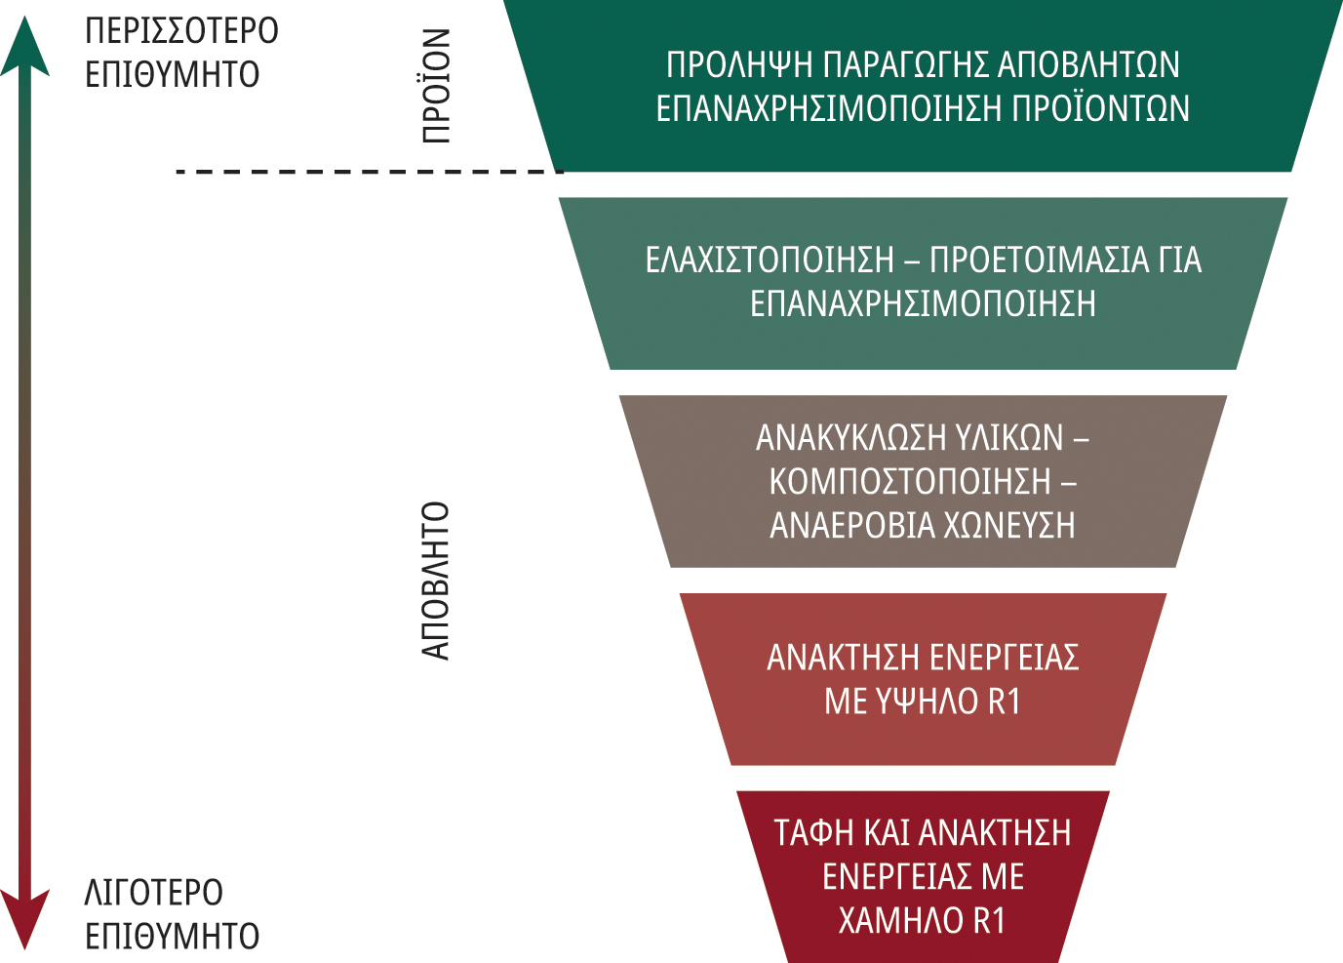
Κεφάλαιο 1 : Ορισμοί – Νομοθεσία στερεών αποβλήτων
Οδηγία πλαίσιο για τα απόβλητα 2008/98/ΕΚ
ΔΙΑΧΕΙΡΙΣΗ ΚΑΙ ΜΗΧΑΝΙΚΗ ΣΤΕΡΕΩΝ ΑΠΟΒΛΗΤΩΝ
Δημήτριος Κομίλης
Διαφάνεια 9

Slide 10
Κεφάλαιο 1 : Ορισμοί – Νομοθεσία στερεών αποβλήτων
Ελληνική Νομοθεσία – Ν.4042/2012 (οδηγία 2008/98/ΕΚ) - Αρχές
Αποφυγή παραγωγής αποβλήτων,
Πρόληψη ή και μείωση των παραγόμενων αποβλήτων,
Διευρυμένη ευθύνη του παραγωγού: οι παραγωγοί υπεύθυνοι για διαχείριση αποβλήτων,
«Ο ρυπαίνων πληρώνει»
Αρχή της αυτάρκειας
Αρχή της εγγύτητας
Αρχή εφαρμογής των βέλτιστων διαθέσιμων τεχνικών (ΒΔΤ) κατά την:
Επαναχρησιμοποίηση των υλικών
Ανακύκλωση και ανάκτηση των υλικών
Ανάκτηση ενέργειας
Ασφαλή διάθεση
Έννοια «Υποπροϊόντα»
ΔΙΑΧΕΙΡΙΣΗ ΚΑΙ ΜΗΧΑΝΙΚΗ ΣΤΕΡΕΩΝ ΑΠΟΒΛΗΤΩΝ
Δημήτριος Κομίλης
Διαφάνεια 10

Slide 11
Κεφάλαιο 1 : Ορισμοί – Νομοθεσία στερεών αποβλήτων
Διευκρινίσεις πάνω στην ιεραρχία διαχείρισης (βάσει COM 34 final, 26/1/2017) - 1
Η ιεραρχία της 2008/98/ΕΚ δεν είναι δεσμευτική και μπορεί να ανατραπεί αν φανεί ότι σε μία χώρα ένας συνδυασμός τεχνολογιών που είναι λιγότερο επιθυμητές οδηγούν σε υψηλότερη μείωση θερμοκηπιακών εκπομπών (GHG), υψηλότερη ανάκτηση υλικών και ενέργειας.
Η ανάκτηση ενέργειας (waste to energy), που παραδοσιακά συνδεόταν με τη θερμική επεξεργασία (αποτέφρωση), περιλαμβάνει και την αναερόβια χώνευση που παράγει αξιοποιήσιμο βιοαέριο.
Ο στόχος στην ΕΕ είναι πάντα να μεγιστοποιείται η ανακύκλωση υλικών. Όμως, υλικά που τελικά δεν μπορούν να ανακυκλωθούν μπορούν να οδηγηθούν σε αποτέφρωση για ανάκτησης ενέργειας, και όχι προς ταφή.
Η αποτέφρωση με ανάκτηση ενέργειας μπορεί να αποτελέσει μέρος μίας κυκλικής οικονομίας (υπό προϋποθέσεις) εφόσον αποτεφρώνεται υλικό που δεν μπορεί σε καμία περίπτωση να ανακυκλωθεί.
ΔΙΑΧΕΙΡΙΣΗ ΚΑΙ ΜΗΧΑΝΙΚΗ ΣΤΕΡΕΩΝ ΑΠΟΒΛΗΤΩΝ
Δημήτριος Κομίλης
Διαφάνεια 11

Slide 12
Κεφάλαιο 1 : Ορισμοί – Νομοθεσία στερεών αποβλήτων
Διευκρινίσεις πάνω στην ιεραρχία διαχείρισης (βάσει COM 34 final, 26/1/2017) - 2
Η διασυνοριακή μεταφορά μη ανακυκλώσιμου καύσιμου υλικού (αν και ενάντια στην αρχή της εγγύτητας) για καύση, μπορεί να επιτραπεί αν σχετικές αναλύσεις κύκλου ζωής αποδείξουν οτι περιβαλλοντικά είναι συμφέρουσα.
Η ανακύκλωση των πλαστικών πρέπει να μεγιστοποιηθεί αφού η καύση των υπολειμματικών πλαστικών (αν και περισσότερο επιθυμητή από την απλή ταφή) δεν οδηγεί σε μείωση των GHG εκπομπών (αφού δεν αντικαθιστούν ένα ορυκτό καύσιμο).
Η αναερόβια χώνευση και η κομποστοποίηση θεωρούνται ότι ανήκουν στην ανακύκλωση υλικών μόνο εφόσον το χώνευμα και το κομπόστ που αντίστοιχα παράγονται χρησιμοποιούνται ως εδαφοβελτιωτικά (λιπάσματα) για ανάπτυξη καλλιεργειών. Αν όχι, η πρώτη τεχνολογία «υποβιβάζεται» ένα σκαλί προς ανάκτηση ενέργειας και η δεύτερη τεχνολογία υποβιβάζεται έως και δύο σκαλιά προς τελική διάθεση.
Η ενεργειακή αξιοποίηση του βιοαερίου από χώρους ταφής δεν θεωρείται ενεργειακή αξιοποίηση, αφού η ταφή βρίσκεται στην λιγότερη επιθυμητή θέση της ιεραρχίας
ΔΙΑΧΕΙΡΙΣΗ ΚΑΙ ΜΗΧΑΝΙΚΗ ΣΤΕΡΕΩΝ ΑΠΟΒΛΗΤΩΝ
Δημήτριος Κομίλης
Διαφάνεια 12

Slide 13
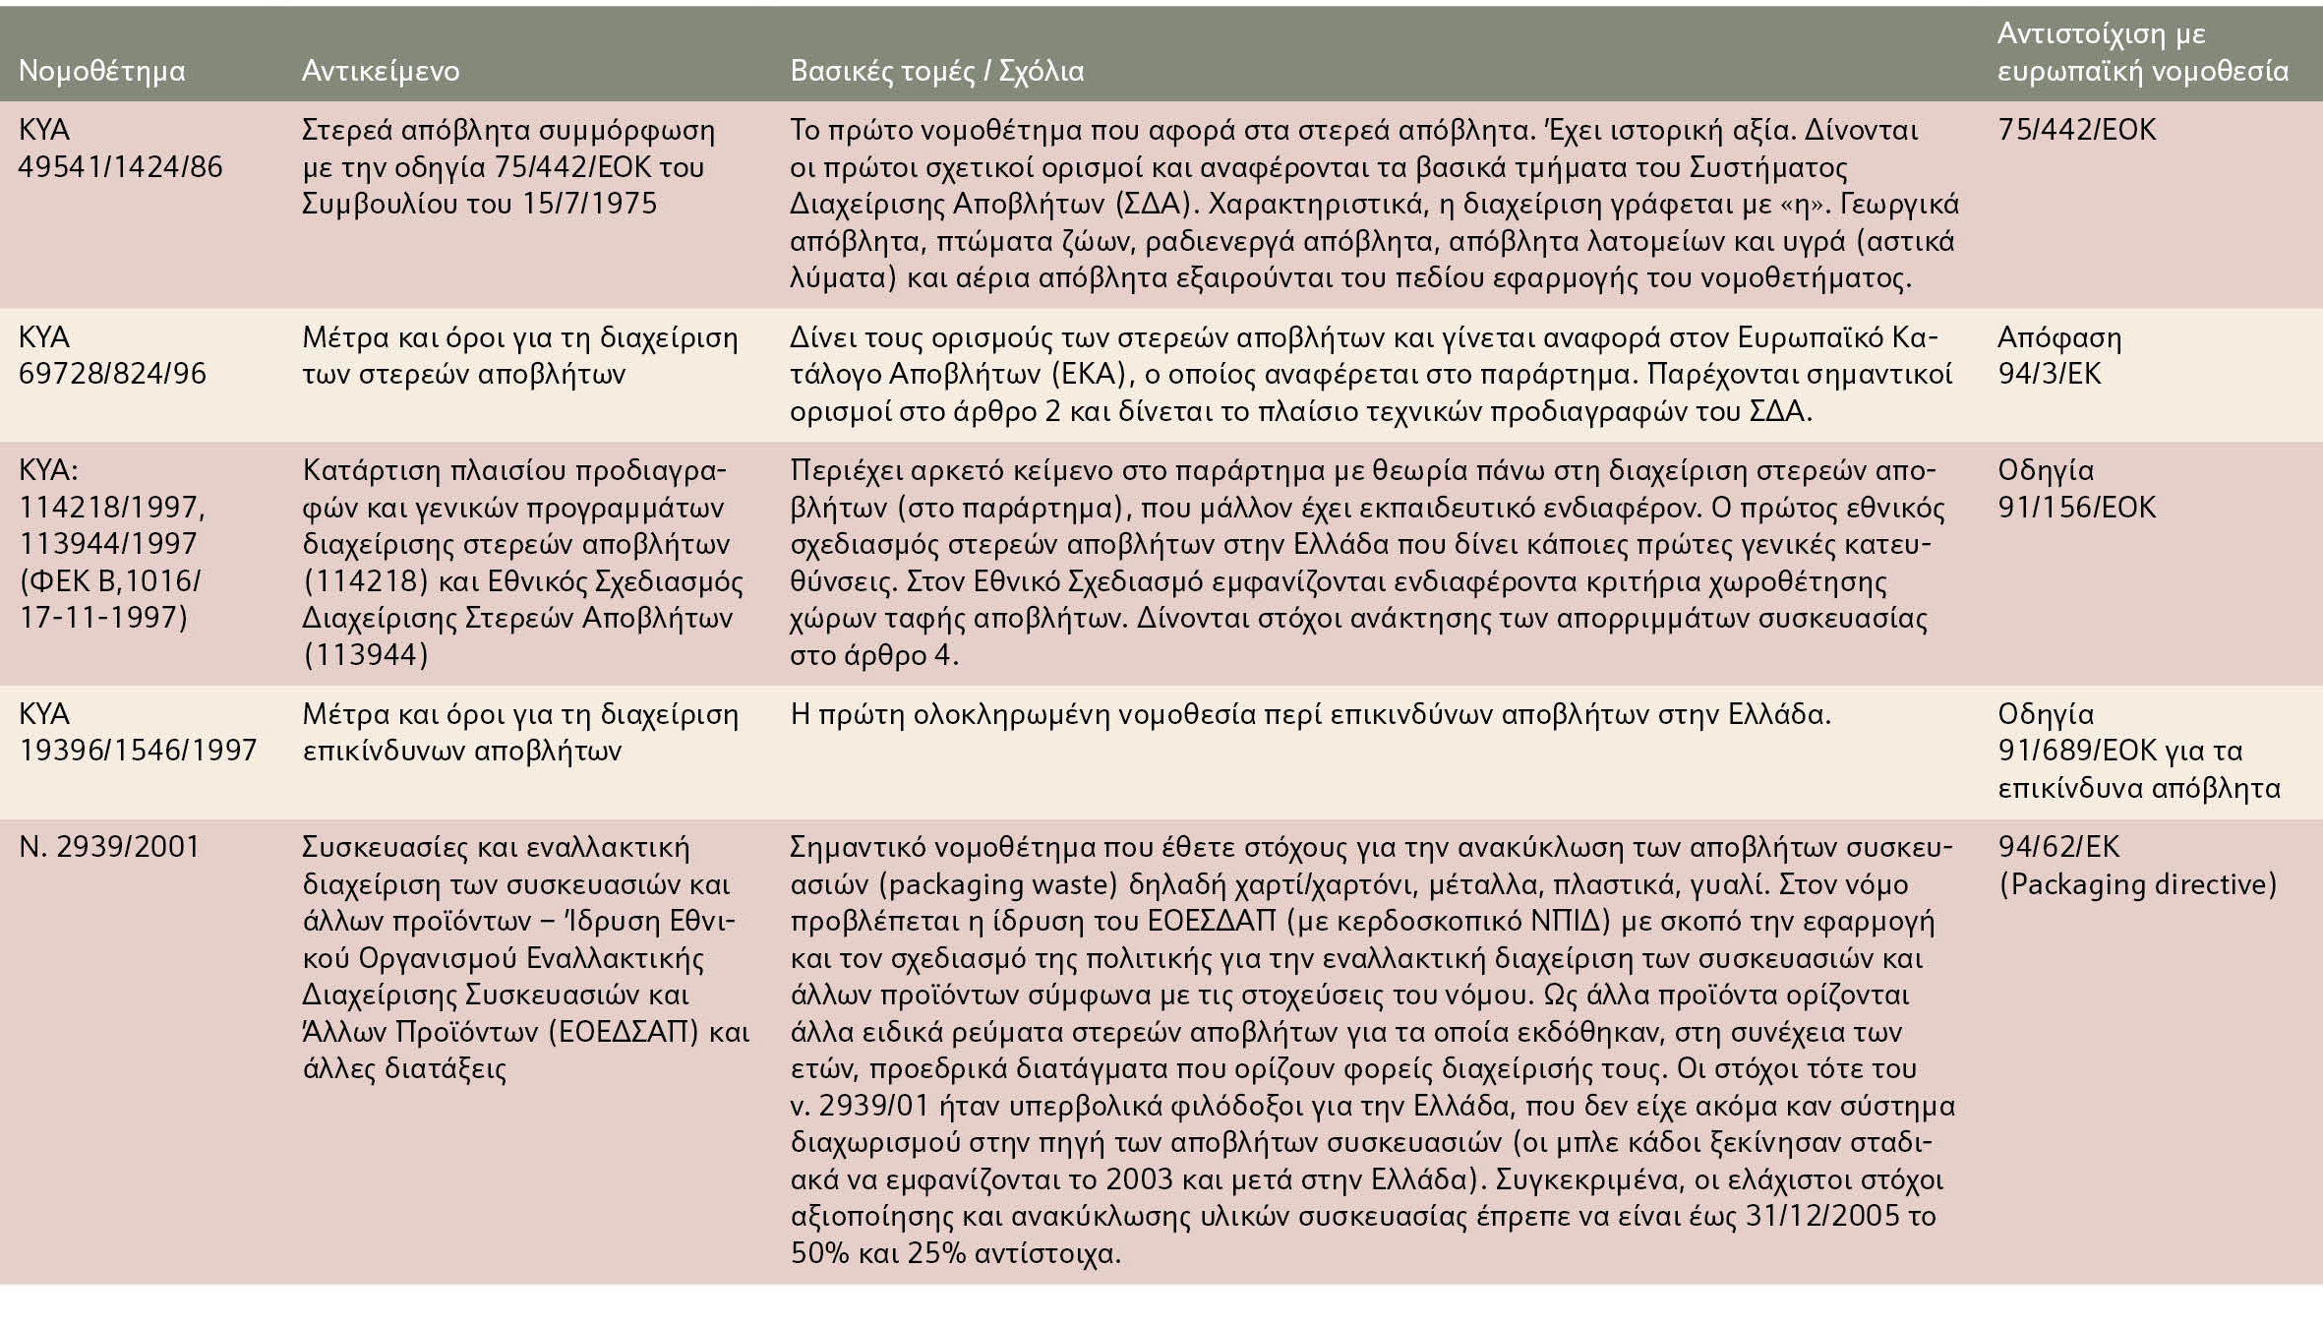
Κεφάλαιο 1 : Ορισμοί – Νομοθεσία στερεών αποβλήτων
ΔΙΑΧΕΙΡΙΣΗ ΚΑΙ ΜΗΧΑΝΙΚΗ ΣΤΕΡΕΩΝ ΑΠΟΒΛΗΤΩΝ
Δημήτριος Κομίλης
Διαφάνεια 13

Slide 14
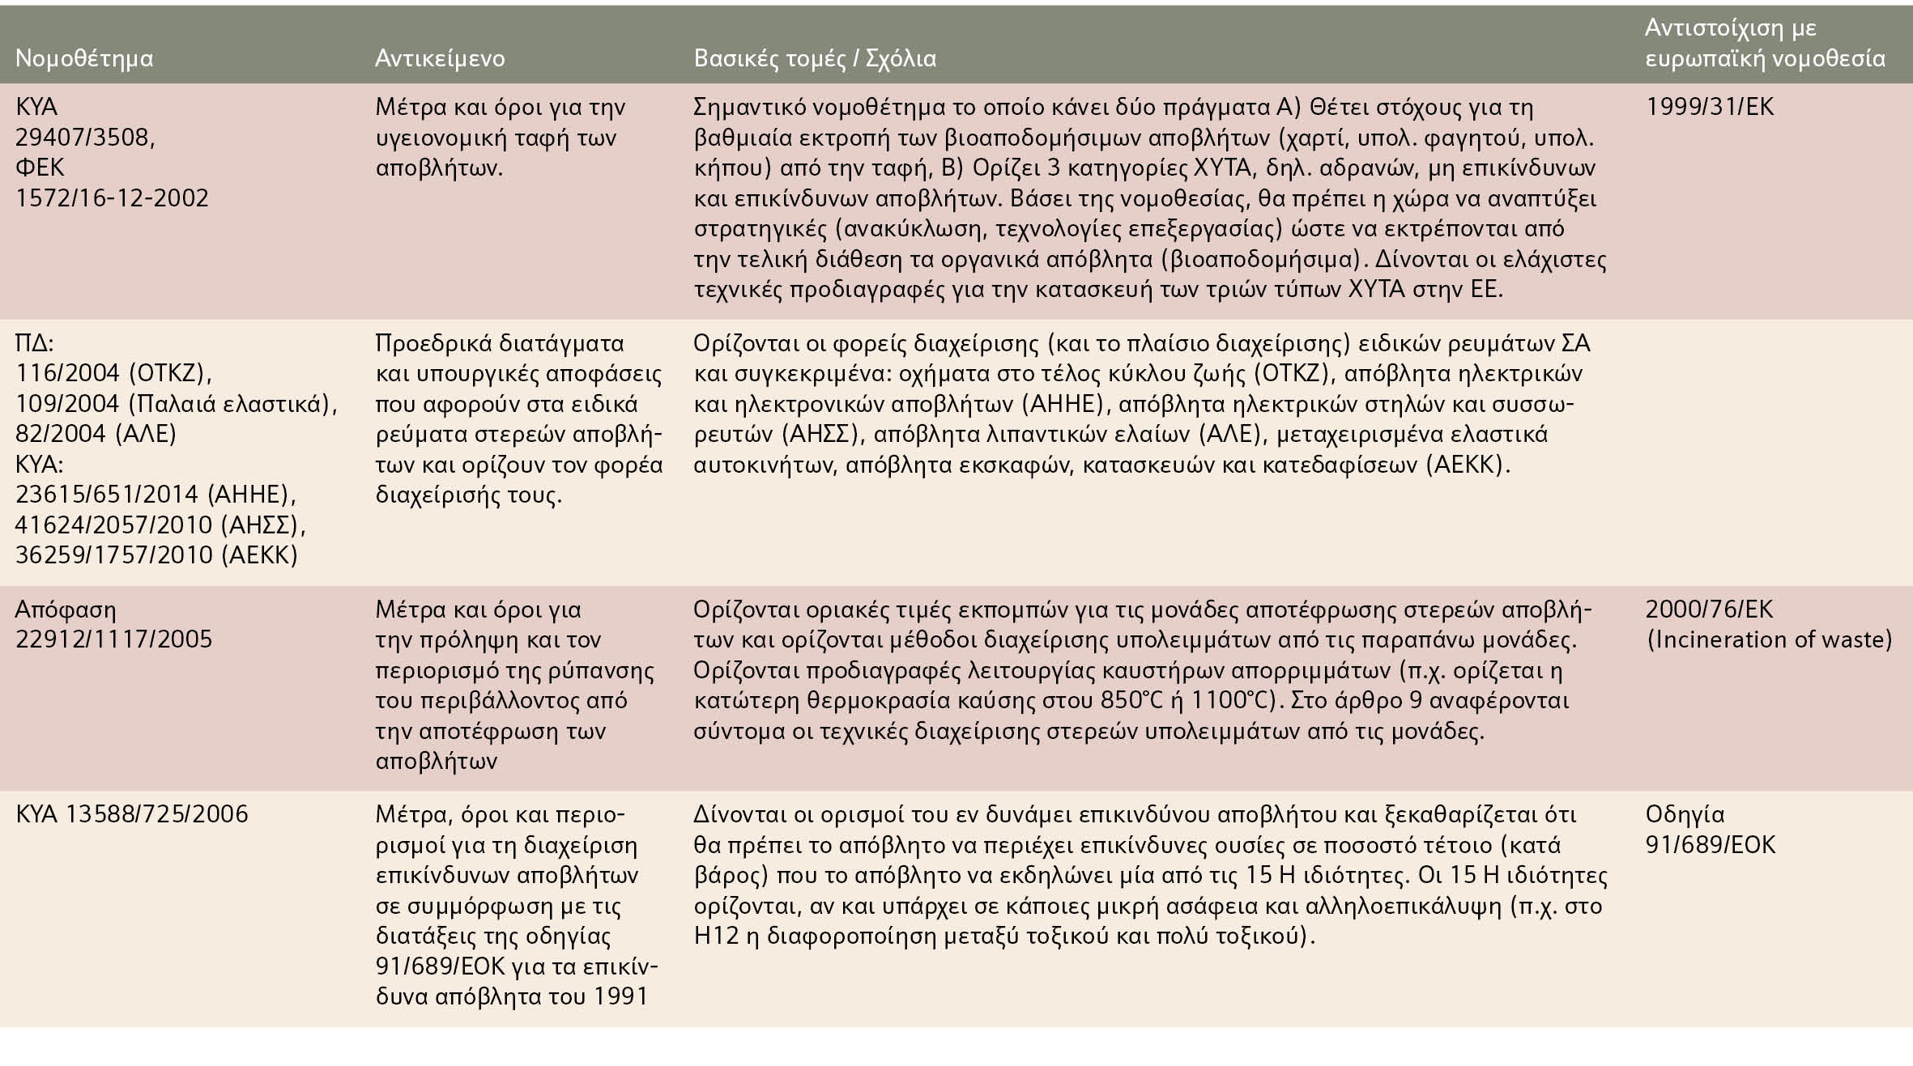
Κεφάλαιο 1 : Ορισμοί – Νομοθεσία στερεών αποβλήτων
ΔΙΑΧΕΙΡΙΣΗ ΚΑΙ ΜΗΧΑΝΙΚΗ ΣΤΕΡΕΩΝ ΑΠΟΒΛΗΤΩΝ
Δημήτριος Κομίλης
Διαφάνεια 14

Slide 15
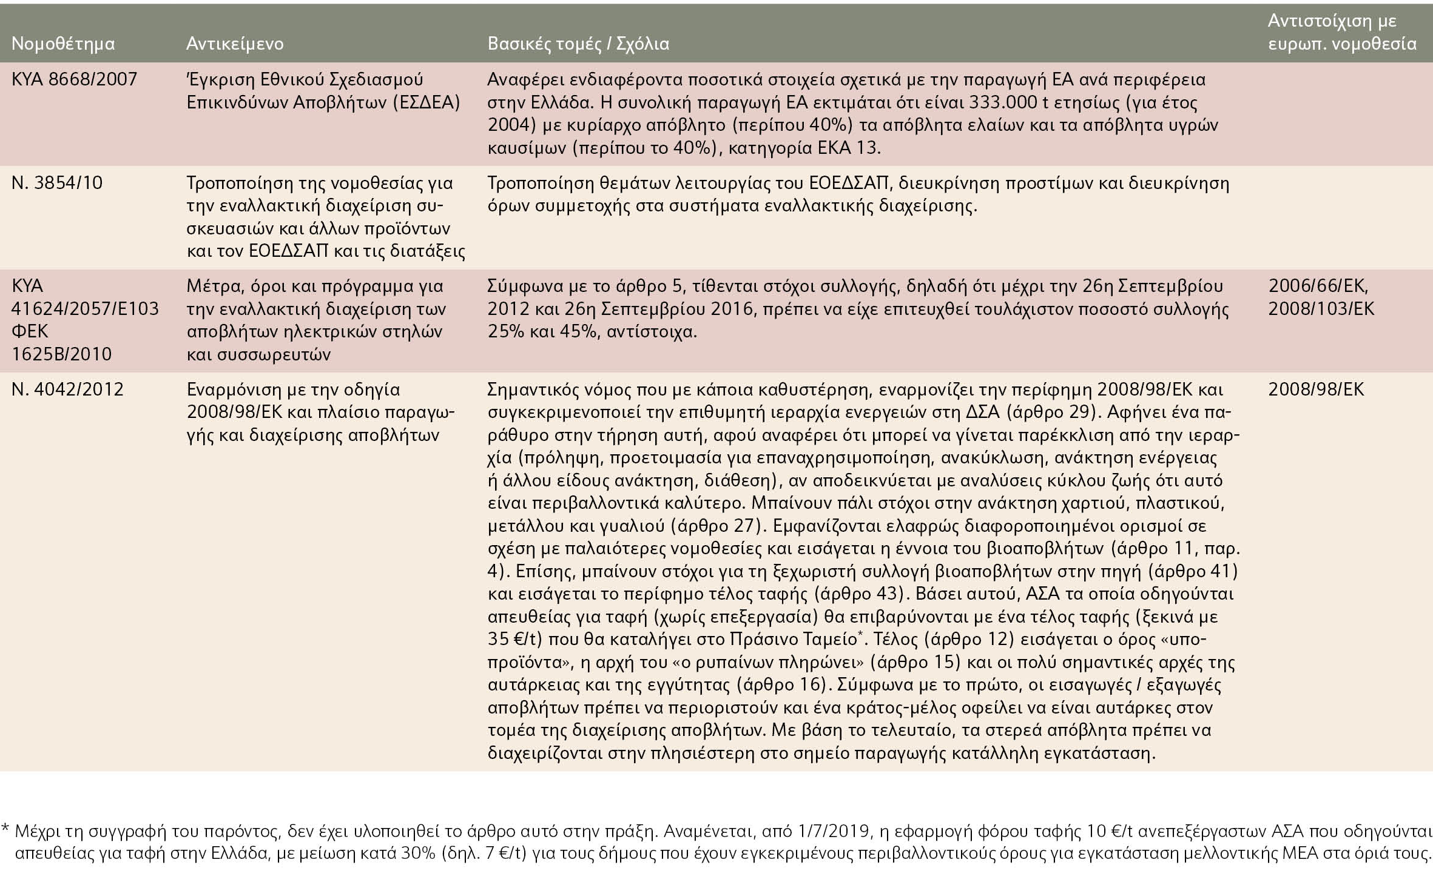
Κεφάλαιο 1 : Ορισμοί – Νομοθεσία στερεών αποβλήτων
ΔΙΑΧΕΙΡΙΣΗ ΚΑΙ ΜΗΧΑΝΙΚΗ ΣΤΕΡΕΩΝ ΑΠΟΒΛΗΤΩΝ
Δημήτριος Κομίλης
Διαφάνεια 15

Slide 16
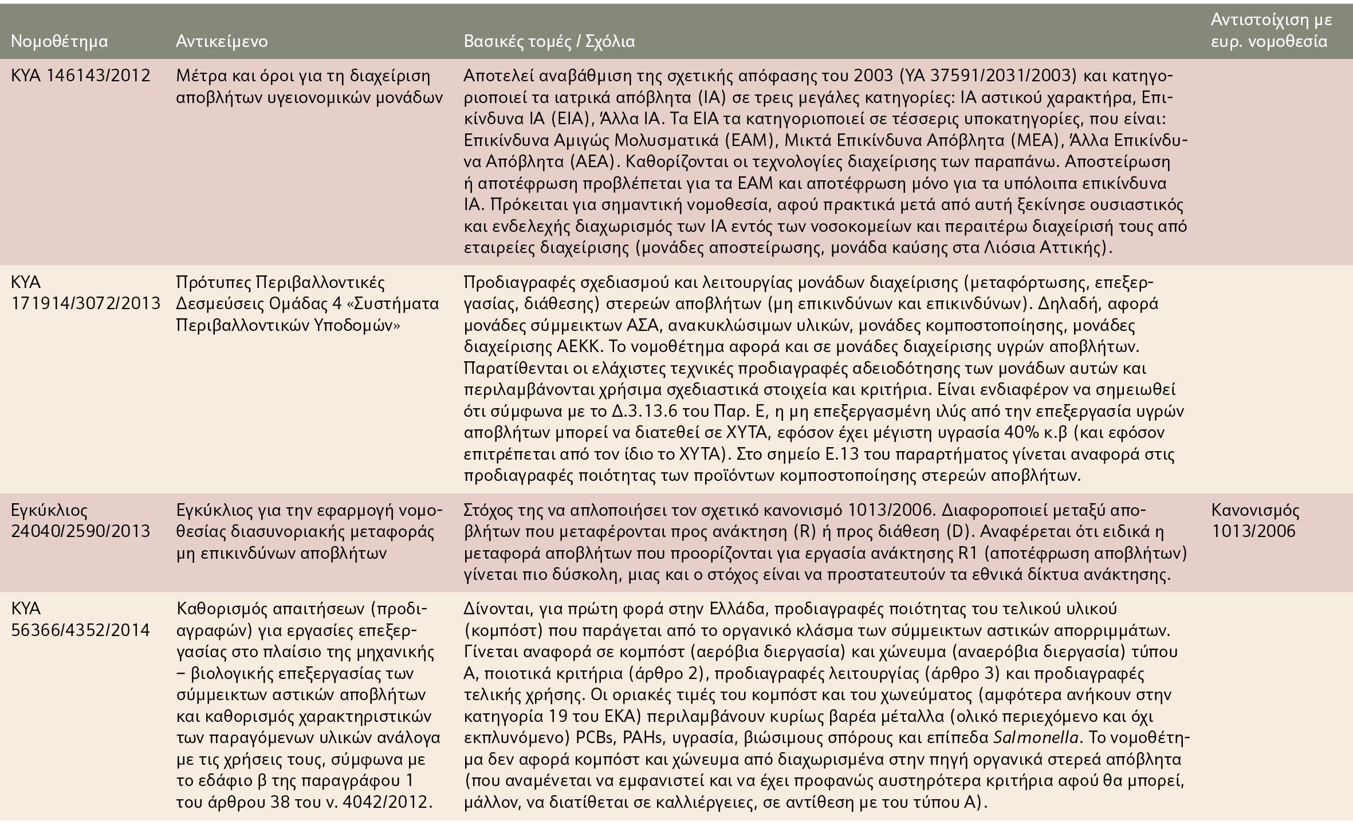
Κεφάλαιο 1 : Ορισμοί – Νομοθεσία στερεών αποβλήτων
ΔΙΑΧΕΙΡΙΣΗ ΚΑΙ ΜΗΧΑΝΙΚΗ ΣΤΕΡΕΩΝ ΑΠΟΒΛΗΤΩΝ
Δημήτριος Κομίλης
Διαφάνεια 16

Slide 17
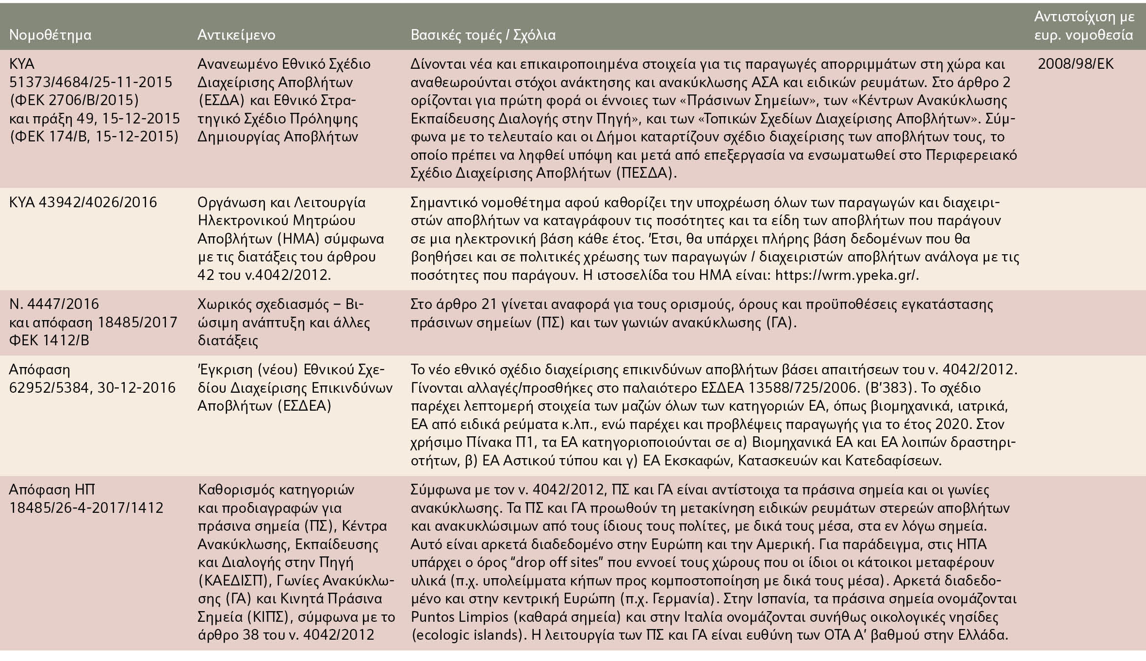
Κεφάλαιο 1 : Ορισμοί – Νομοθεσία στερεών αποβλήτων
ΔΙΑΧΕΙΡΙΣΗ ΚΑΙ ΜΗΧΑΝΙΚΗ ΣΤΕΡΕΩΝ ΑΠΟΒΛΗΤΩΝ
Δημήτριος Κομίλης
Διαφάνεια 17

Slide 18
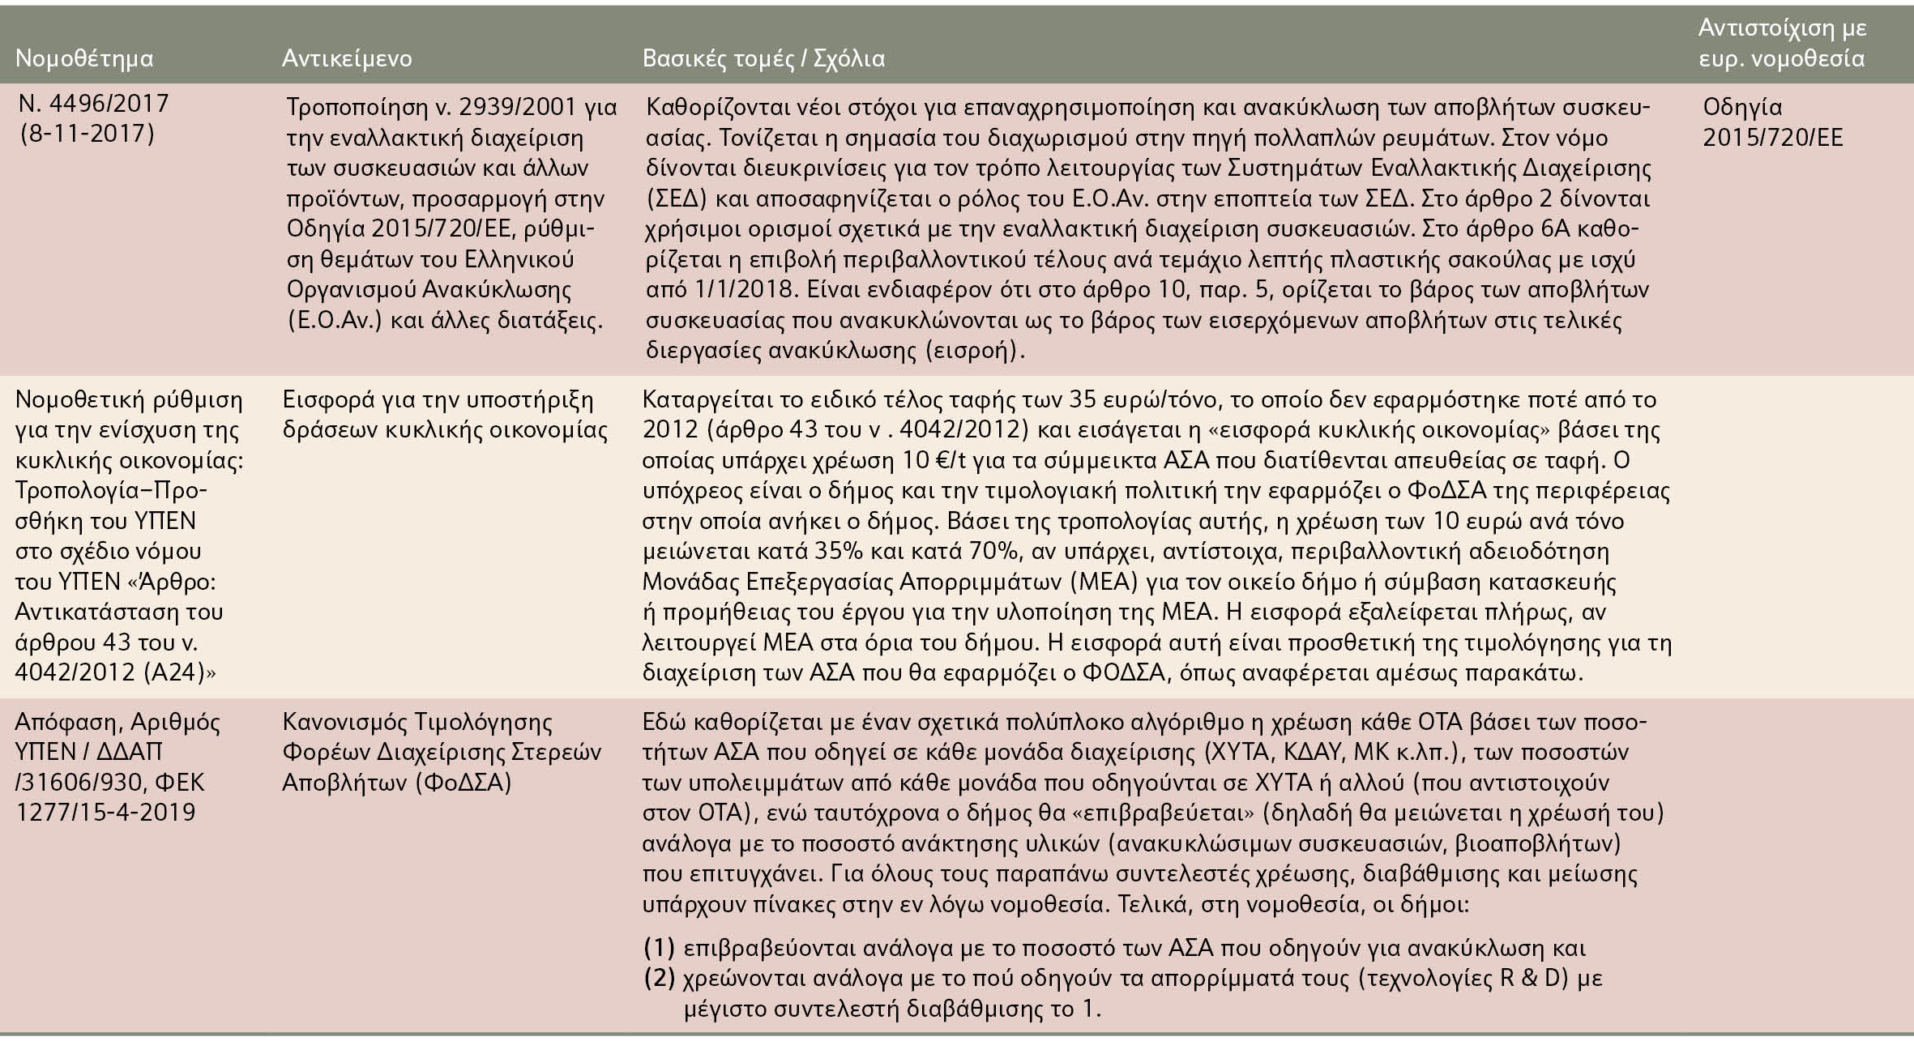
Κεφάλαιο 1 : Ορισμοί – Νομοθεσία στερεών αποβλήτων
ΔΙΑΧΕΙΡΙΣΗ ΚΑΙ ΜΗΧΑΝΙΚΗ ΣΤΕΡΕΩΝ ΑΠΟΒΛΗΤΩΝ
Δημήτριος Κομίλης
Διαφάνεια 18

Slide 19
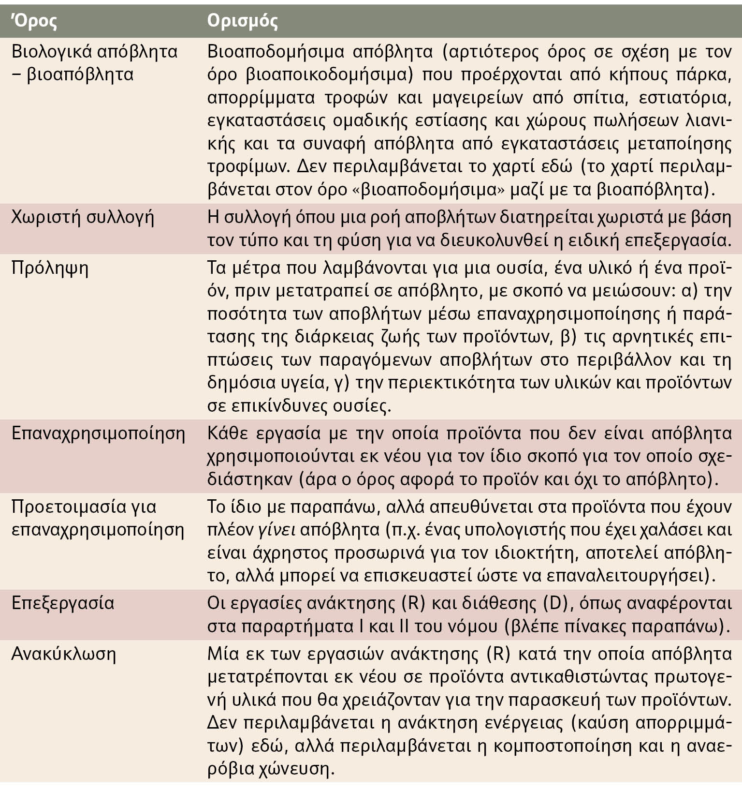
Κεφάλαιο 1 : Ορισμοί – Νομοθεσία στερεών αποβλήτων
Χρήσιμοι όροι
ΔΙΑΧΕΙΡΙΣΗ ΚΑΙ ΜΗΧΑΝΙΚΗ ΣΤΕΡΕΩΝ ΑΠΟΒΛΗΤΩΝ
Δημήτριος Κομίλης
Διαφάνεια 19

Slide 20
Κεφάλαιο 1 : Ορισμοί – Νομοθεσία στερεών αποβλήτων
Χρήσιμοι όροι
ΔΙΑΧΕΙΡΙΣΗ ΚΑΙ ΜΗΧΑΝΙΚΗ ΣΤΕΡΕΩΝ ΑΠΟΒΛΗΤΩΝ
Δημήτριος Κομίλης
Διαφάνεια 20

Slide 21
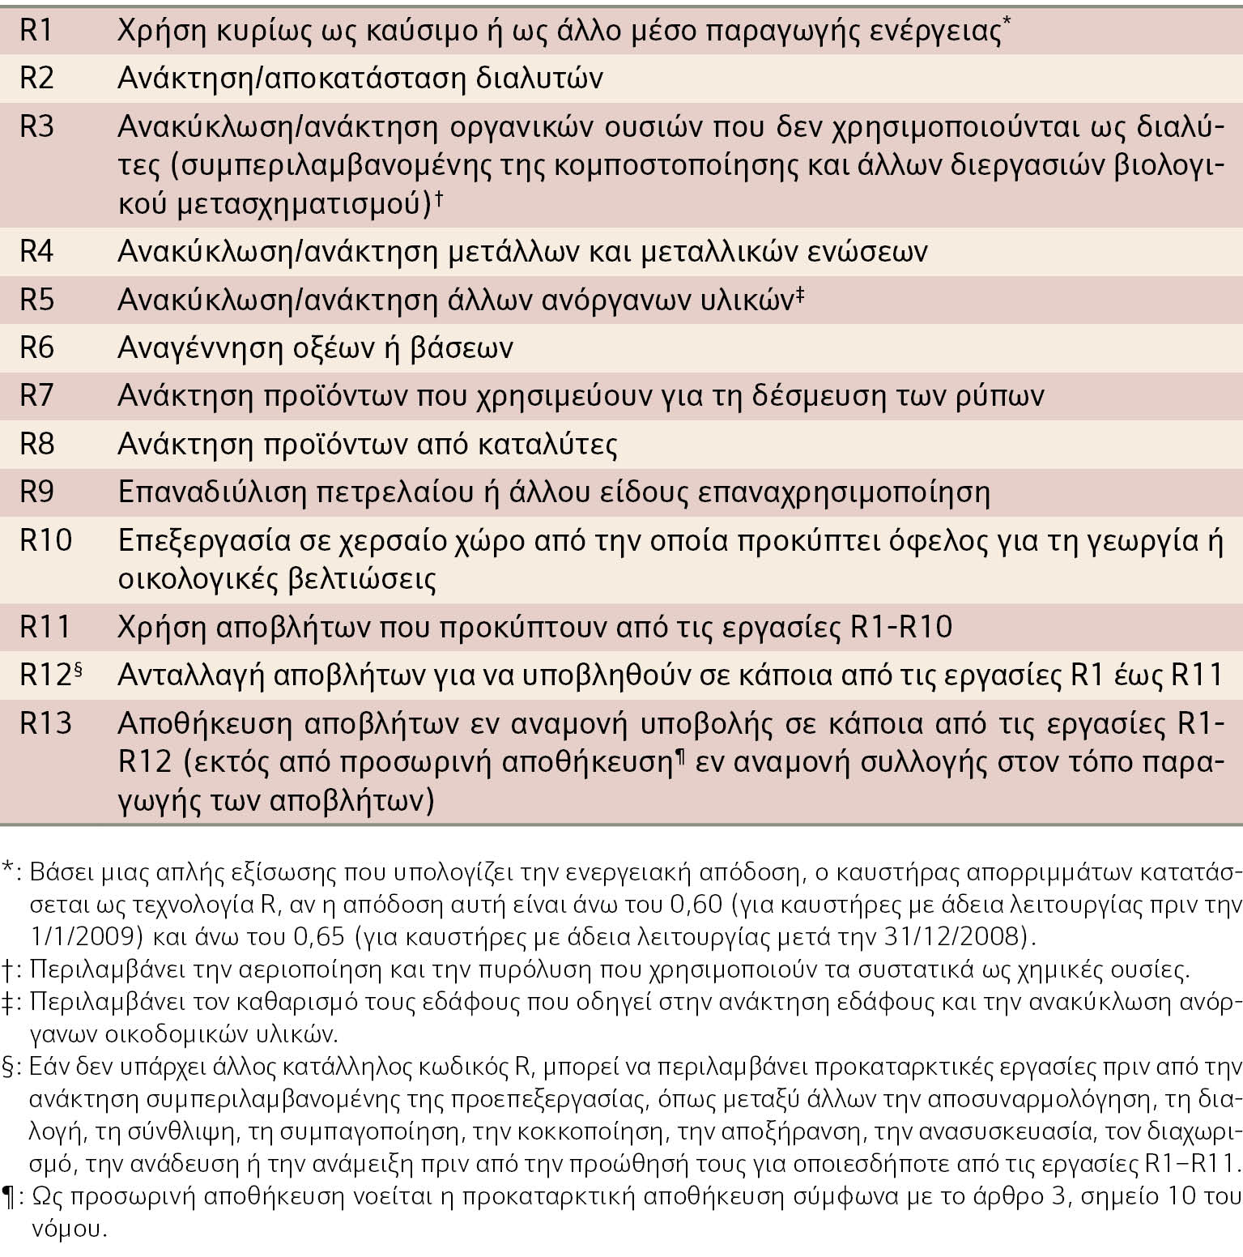
Κεφάλαιο 1 : Ορισμοί – Νομοθεσία στερεών αποβλήτων
Τεχνολογίες ανάκτησης – αξιοποίησης (R)
ΔΙΑΧΕΙΡΙΣΗ ΚΑΙ ΜΗΧΑΝΙΚΗ ΣΤΕΡΕΩΝ ΑΠΟΒΛΗΤΩΝ
Δημήτριος Κομίλης
Διαφάνεια 21

Slide 22
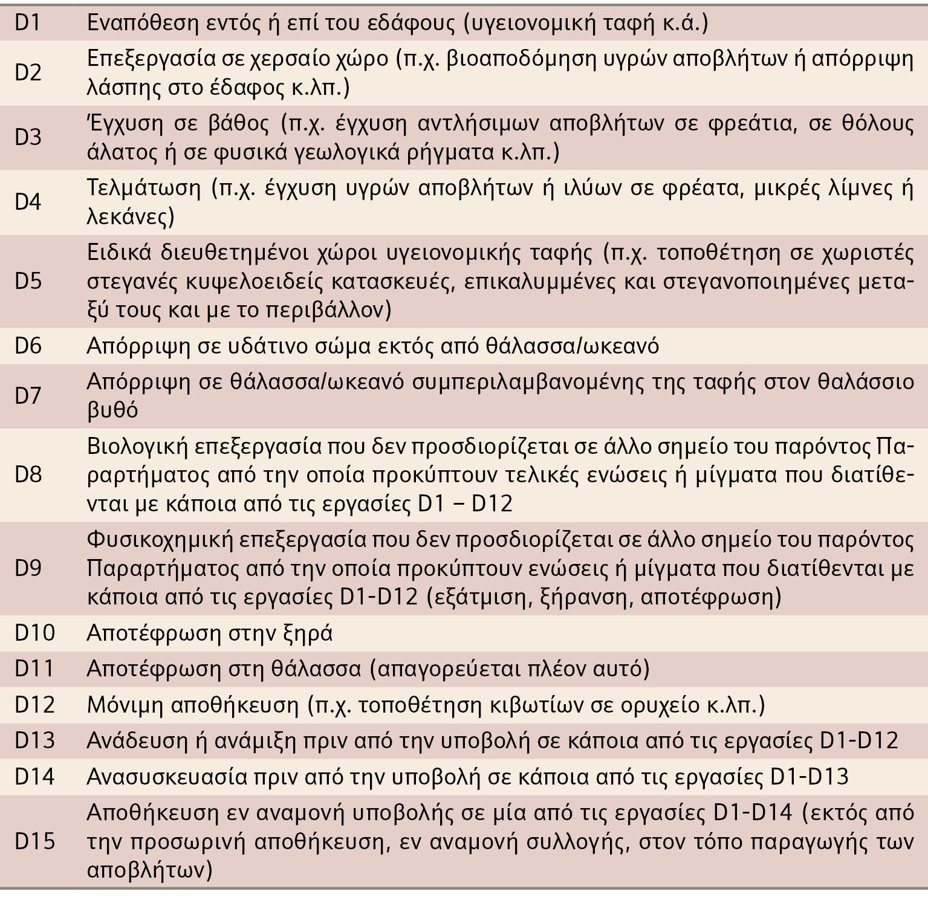
Κεφάλαιο 1 : Ορισμοί – Νομοθεσία στερεών αποβλήτων
Τεχνολογίες διάθεσης (D)
ΔΙΑΧΕΙΡΙΣΗ ΚΑΙ ΜΗΧΑΝΙΚΗ ΣΤΕΡΕΩΝ ΑΠΟΒΛΗΤΩΝ
Δημήτριος Κομίλης
Διαφάνεια 22

Slide 23
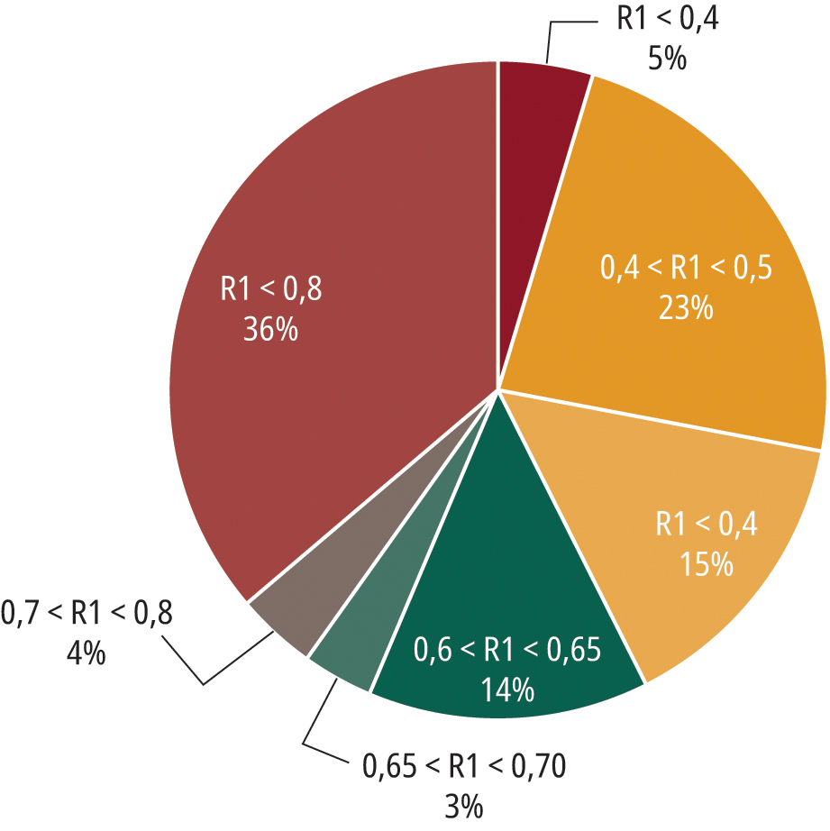
Κεφάλαιο 1 : Ορισμοί – Νομοθεσία στερεών αποβλήτων
Αποτέφρωση ως ανάκτηση ενέργειας ή διάθεση – Δείκτης R1
ΔΙΑΧΕΙΡΙΣΗ ΚΑΙ ΜΗΧΑΝΙΚΗ ΣΤΕΡΕΩΝ ΑΠΟΒΛΗΤΩΝ
Δημήτριος Κομίλης
Διαφάνεια 23

Slide 24
Κεφάλαιο 1 : Ορισμοί – Νομοθεσία στερεών αποβλήτων
Ελληνική Νομοθεσία – ΚΥΑ 43942/4026/2016 – Ηλεκτρονικό Μητρώο Αποβλήτων
Πλατφόρμα εισαγωγής στοιχείων του φορέα και παρακολούθησης ενημερωτικών στοιχείων από το ΥΠΕΚΑ
Πλατφόρμα εισαγωγής στοιχείων συλλογής-μεταφοράς. Π.χ. ένας Δήμος εισάγει εδώ μόνο τις ποσότητες που μεταφέρει ως Δήμος με τα δικά του οχήματα. Για ένα τυπικό Ελληνικό δήμο που διαχειρίζεται συνήθως σύμμεικτα δημοτικά απορρίμματα, μικτά απόβλητα συσκευασίας (περιεχόμενα μπλε κάδου) και απορριμματικό γυαλί, οι συνήθεις κωδικοί που εισάγονται εδώ στο ΗΜΑ είναι οι 20 03 01, 15 01 06 και 15 01 07 αντίστοιχα.
Πλατφόρμα στοιχείων παραγωγής απορριμμάτων. Π.χ. ένας δήμος εισάγει εδώ δεδομένα παραγωγής ΑΣΑ που μπορεί να συλλέγονται από άλλους φορείς που συνεργάζονται με το δήμο. Παραδειγματικά, αν ένας δήμος δίνει εργολαβία σε ένα ιδιώτη να συλλέξει μέρος των απορριμμάτων του, τότε αυτά τα απορρίμματα αποτελούν παραγωγή του δήμου και εισάγονται στην 3η αυτή πλατφόρμα και όχι στη 2η (αφού συλλέχθηκαν από άλλο φορέα).
ΔΙΑΧΕΙΡΙΣΗ ΚΑΙ ΜΗΧΑΝΙΚΗ ΣΤΕΡΕΩΝ ΑΠΟΒΛΗΤΩΝ
Δημήτριος Κομίλης
Διαφάνεια 24

Slide 25
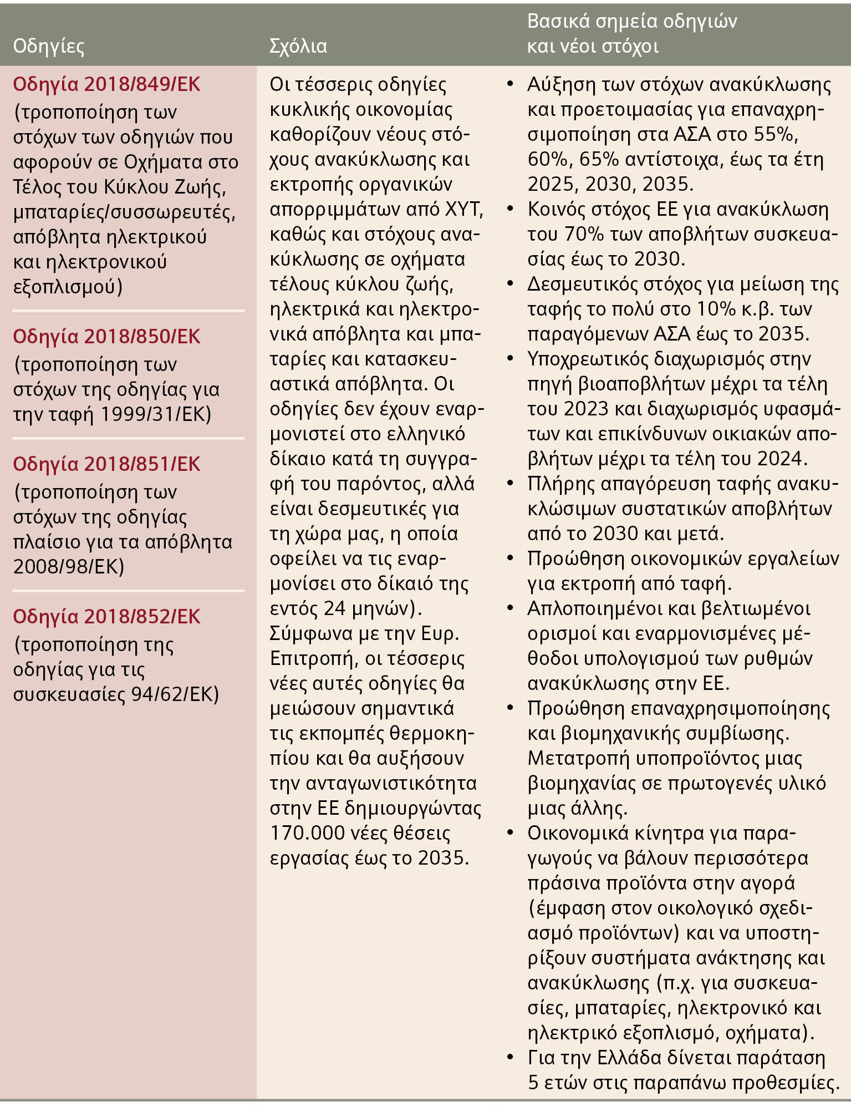
Κεφάλαιο 1 : Ορισμοί – Νομοθεσία στερεών αποβλήτων
Οδηγίες κυκλικής οικονομίας – 2018 (αναμένεται εναρμόνιση εντός 2020)
ΔΙΑΧΕΙΡΙΣΗ ΚΑΙ ΜΗΧΑΝΙΚΗ ΣΤΕΡΕΩΝ ΑΠΟΒΛΗΤΩΝ
Δημήτριος Κομίλης
Διαφάνεια 25

Slide 26
Κεφάλαιο 1 : Ορισμοί – Νομοθεσία στερεών αποβλήτων
Νέοι στόχοι οδηγιών ΚΕ 2018
Κοινός στόχος ΕΕ για ανακύκλωση του 65% των ΑΣΑ έως το 2035;
Κοινός στόχος ΕΕ για ανακύκλωση του 70% των αποβλήτων συσκευασίας έως το 2030;
Δεσμευτικός στόχος για μείωση της ταφής στο μέγιστο 10% των παραγόμενων ΑΣΑ έως 2035;
Απαγόρευση ταφής διαχωρισμένων στην πηγή αποβλήτων;
Προώθηση οικονομικών εργαλείων για εκτροπή από ταφή;
Απλοποιημένοι και βελτιωμένοι ορισμοί και εναρμονισμένες μέθοδοι υπολογισμού των ρυθμών ανακύκλωσης στην ΕΕ;
Προώθηση επαναχρησιμοποίησης και βιομηχανικής συμβίωσης. Μετατροπή υποπροϊόντος μιας βιομηχανίας σε πρωτογενές υλικό μίας άλλης;
Οικονομικά κίνητρα για παραγωγούς να βάλουν πιο πράσινα προϊόντα στην αγορά και να υποστηρίξουν συστήματα ανάκτησης και ανακύκλωσης (π.χ. για συσκευασίες, μπαταρίες, ηλεκτρονικό και ηλεκτρικό εξοπλισμό, οχήματα).
ΔΙΑΧΕΙΡΙΣΗ ΚΑΙ ΜΗΧΑΝΙΚΗ ΣΤΕΡΕΩΝ ΑΠΟΒΛΗΤΩΝ
Δημήτριος Κομίλης
Διαφάνεια 26

Slide 27
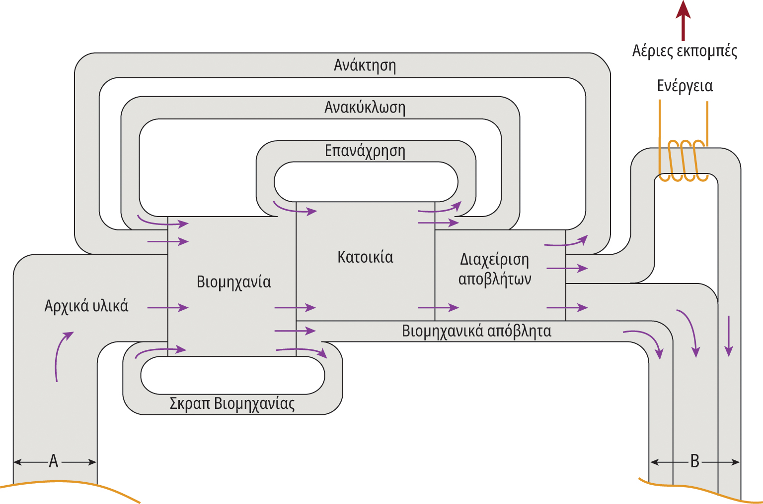
Κεφάλαιο 1 : Ορισμοί – Νομοθεσία στερεών αποβλήτων
Ροές μαζών σε ένα σύστημα ΣΑ
ΔΙΑΧΕΙΡΙΣΗ ΚΑΙ ΜΗΧΑΝΙΚΗ ΣΤΕΡΕΩΝ ΑΠΟΒΛΗΤΩΝ
Δημήτριος Κομίλης
Διαφάνεια 27

Slide 28
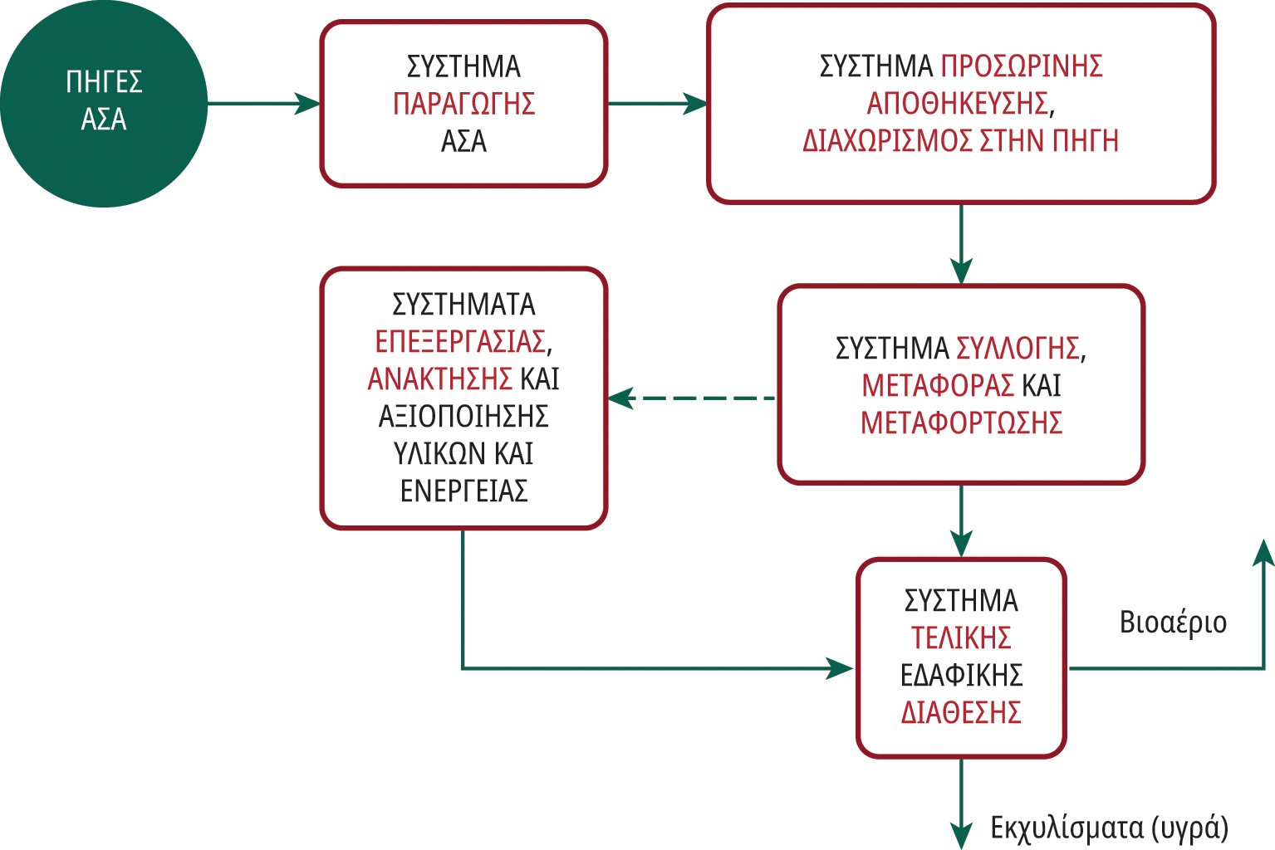
Κεφάλαιο 1 : Ορισμοί – Νομοθεσία στερεών αποβλήτων
Υποσυστήματα σε ένα ΣΔΑ
ΔΙΑΧΕΙΡΙΣΗ ΚΑΙ ΜΗΧΑΝΙΚΗ ΣΤΕΡΕΩΝ ΑΠΟΒΛΗΤΩΝ
Δημήτριος Κομίλης
Διαφάνεια 28

Slide 29
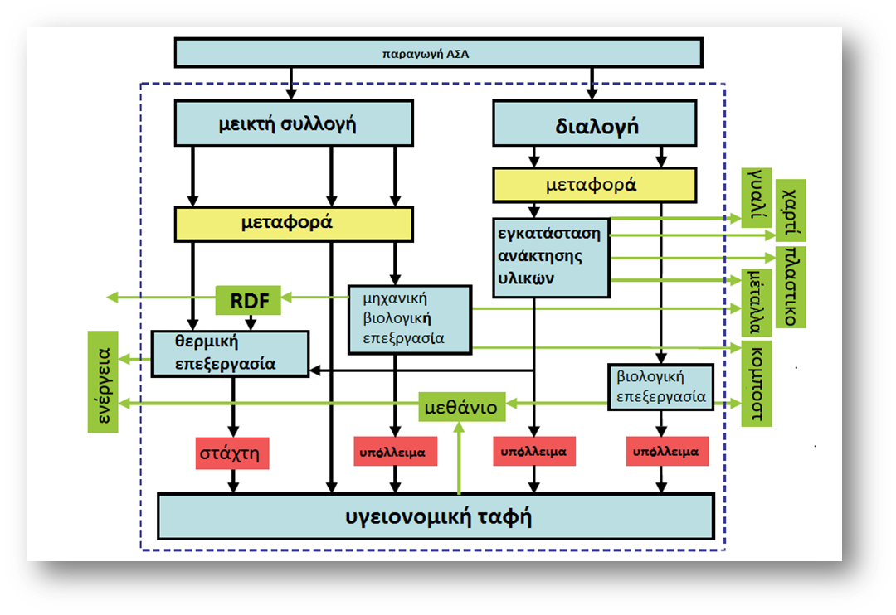
Κεφάλαιο 1 : Ορισμοί – Νομοθεσία στερεών αποβλήτων
Υποσυστήματα σε ένα ΣΔΑ
Βασισμένο σε Wilson, 2002
ΔΙΑΧΕΙΡΙΣΗ ΚΑΙ ΜΗΧΑΝΙΚΗ ΣΤΕΡΕΩΝ ΑΠΟΒΛΗΤΩΝ
Δημήτριος Κομίλης
Διαφάνεια 29

Slide 30
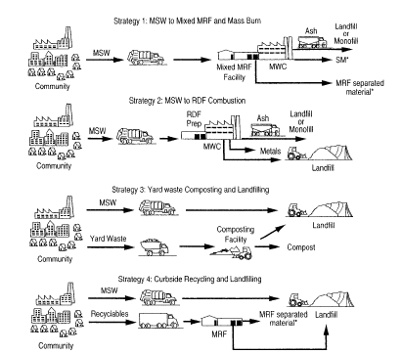
Κεφάλαιο 1 : Ορισμοί – Νομοθεσία στερεών αποβλήτων
Πιθανά σενάρια διαχείρισης
Tchobanoglous and Kreith, 2002
ΔΙΑΧΕΙΡΙΣΗ ΚΑΙ ΜΗΧΑΝΙΚΗ ΣΤΕΡΕΩΝ ΑΠΟΒΛΗΤΩΝ
Δημήτριος Κομίλης
Διαφάνεια 30

Slide 31
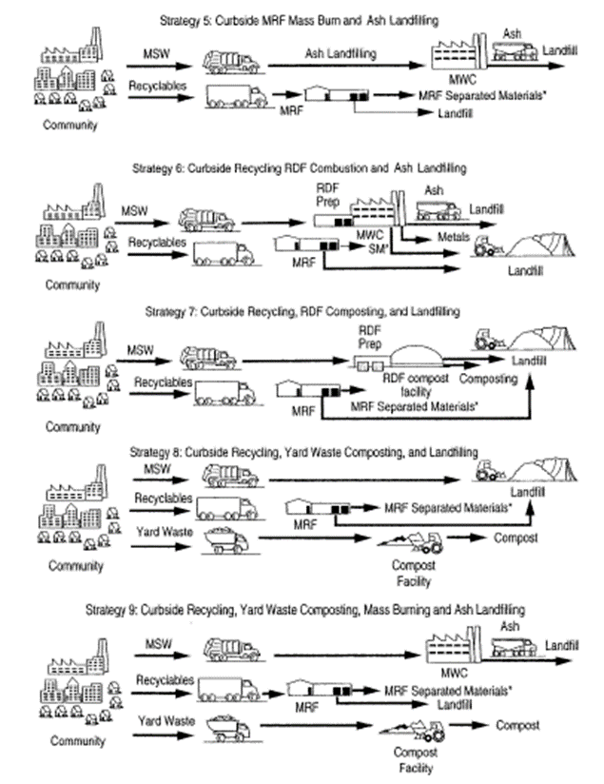
Κεφάλαιο 1 : Ορισμοί – Νομοθεσία στερεών αποβλήτων
Πιθανά σενάρια διαχείρισης
Tchobanoglous and Kreith, 2002
ΔΙΑΧΕΙΡΙΣΗ ΚΑΙ ΜΗΧΑΝΙΚΗ ΣΤΕΡΕΩΝ ΑΠΟΒΛΗΤΩΝ
Δημήτριος Κομίλης
Διαφάνεια 31

Slide 32
Κεφάλαιο 1 : Ορισμοί – Νομοθεσία στερεών αποβλήτων
Υποσυστήματα σε ένα ΣΔΑ
Προσωρινή αποθήκευση: Η αποθήκευση των αποβλήτων για ορισμένο χρόνο σε εγκεκριμένο χώρο ή εγκατάσταση, μέχρι να πραγματοποιηθεί η μεταφορά τους σε εγκεκριμένη εγκατάσταση επεξεργασίας ή τελικής διάθεσης.
Συλλογή: Η συγκέντρωση αποβλήτων (συλλογή), συμπεριλαμβανομένης της προκαταρκτικής διαλογής και της προκαταρκτικής αποθήκευσης αποβλήτων (π.χ. τοποθέτηση σε κάδους) με σκοπό τη μεταφορά τους σε εγκατάσταση επεξεργασίας αποβλήτων.
Μεταφορά: Το σύνολο των εργασιών μετακίνησης των αποβλήτων από τα μέσα ή τους χώρους συλλογής προς τους χώρους μεταφόρτωσης, αξιοποίησης/επεξεργασίας, διάθεσης.
Μεταφόρτωση: Οι εργασίες μετακίνησης των αποβλήτων από τα μέσα ή χώρους συλλογής σε άλλα μέσα μεταφοράς (συνήθως μεγαλύτερα σε όγκο από τα πρώτα) με ενδεχόμενη συμπίεσή τους (στην έννοια αυτή περιλαμβάνεται κινητός ή σταθερός σταθμός μεταφόρτωσης).
Επεξεργασία: Η εφαρμογή ή ο συνδυασμός φυσικών, χημικών, θερμικών και βιολογικών διεργασιών που μεταβάλλουν τα χαρακτηριστικά των αποβλήτων, έτσι ώστε να περιορίζεται ο όγκος ή οι επικίνδυνες ιδιότητες τους, να διευκολύνεται ο χειρισμός τους ή και να επιτυγχάνεται η ανάκτηση υλικών ή ενέργειας. Στη συνέχεια, ο όρος επεξεργασία ταυτίστηκε με τις διεργασίες που εμφανίζονται στα παραρτήματα R και D.
Διάθεση: Οι εργασίες που αναφέρονται στο παράρτημα της νομοθεσίας με τίτλο D.
ΔΙΑΧΕΙΡΙΣΗ ΚΑΙ ΜΗΧΑΝΙΚΗ ΣΤΕΡΕΩΝ ΑΠΟΒΛΗΤΩΝ
Δημήτριος Κομίλης
Διαφάνεια 32

Slide 33
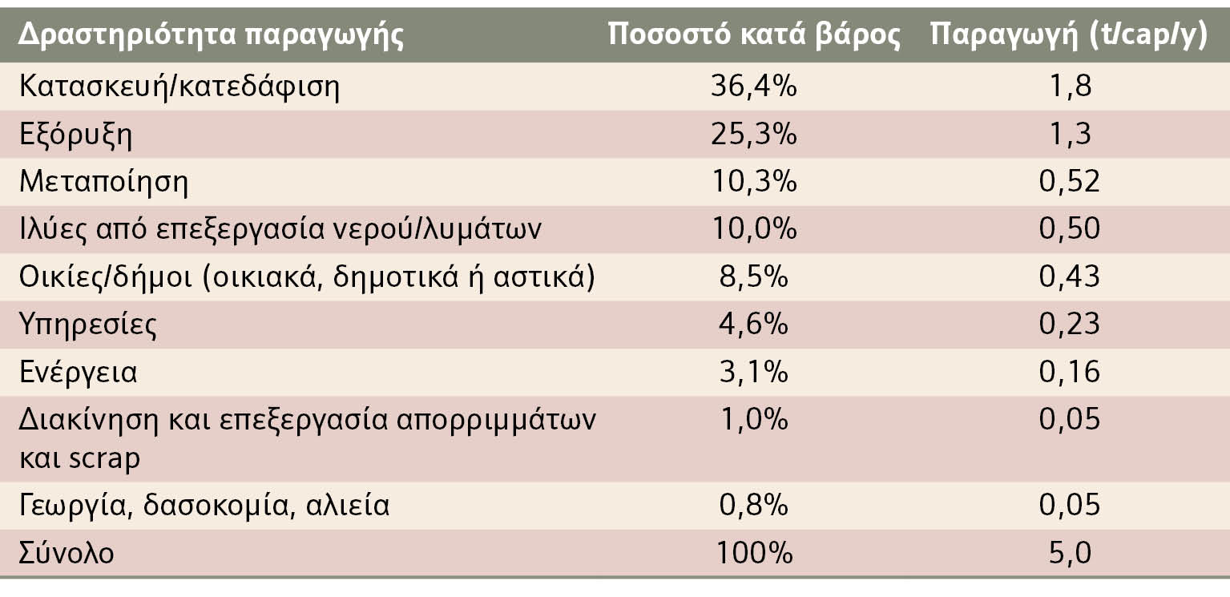
Κεφάλαιο 1 : Ορισμοί – Νομοθεσία στερεών αποβλήτων
Κατηγορίες στερεών αποβλήτων-
ΕΕ-28 2016
ΔΙΑΧΕΙΡΙΣΗ ΚΑΙ ΜΗΧΑΝΙΚΗ ΣΤΕΡΕΩΝ ΑΠΟΒΛΗΤΩΝ
Δημήτριος Κομίλης
Διαφάνεια 33

Slide 34
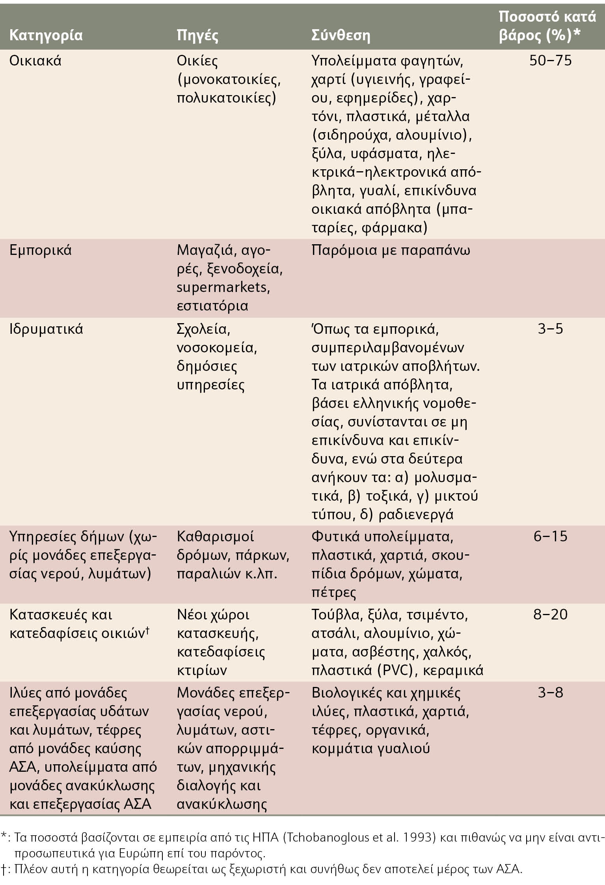
Κεφάλαιο 1 : Ορισμοί – Νομοθεσία στερεών αποβλήτων
Μία λογική κατηγοριοποίηση ΑΣΑ στις Η.Π.Α.
ΔΙΑΧΕΙΡΙΣΗ ΚΑΙ ΜΗΧΑΝΙΚΗ ΣΤΕΡΕΩΝ ΑΠΟΒΛΗΤΩΝ
Δημήτριος Κομίλης
Διαφάνεια 34

Slide 35
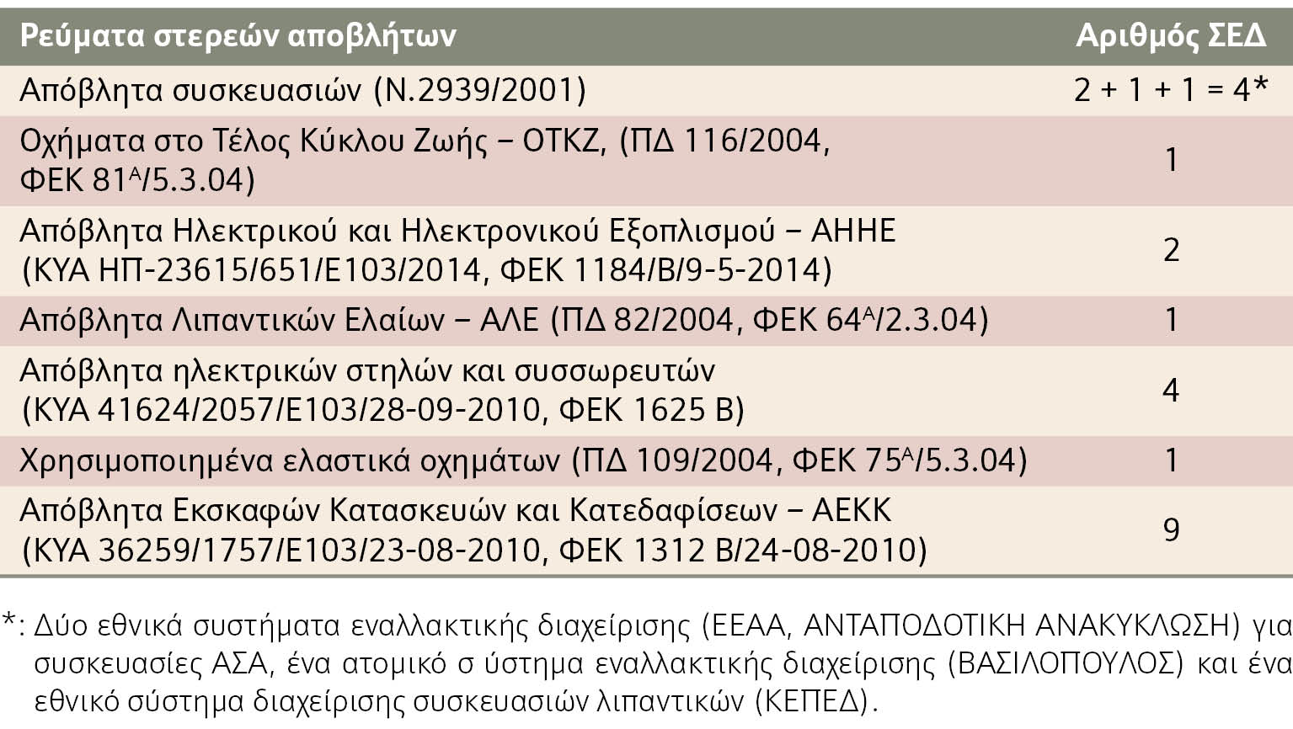
Κεφάλαιο 1 : Ορισμοί – Νομοθεσία στερεών αποβλήτων
Συστήματα εναλλακτικής διαχείρισης ειδικών ρευμάτων ΣΑ στην Ελλάδα
ΔΙΑΧΕΙΡΙΣΗ ΚΑΙ ΜΗΧΑΝΙΚΗ ΣΤΕΡΕΩΝ ΑΠΟΒΛΗΤΩΝ
Δημήτριος Κομίλης
Διαφάνεια 35

